Slide 1

Undervisning UCL
Medicin & kirurgi
Lektion 2
Karsygdomme og hjertesygdomme
andreas.svendsen@gmail.com
Notes:
Snak om sidst.
Har lavet noter, se gerne itslearning.
Ligger også quizzer op.
Vil prøve at undgå for mange detaljer. Kan altid læses op på.
MEGET lang undervisning i dag. Fortsætter formentlig næste gang.

Slide 2
Dagens agenda
Arteriesygdomme
Venesygdomme
Lymfesygdomme
Hjertesygdomme
  Dyslipidæmi
  Åreforkalkning
  Perifær arteriesygdom i underekstremiteter
  Reynauds syndrom
  Aortaaneurisme
  Aortadissektion
  Carotisstenose
  Venøs insufficiens
  Dyb venøs trombose
  Lymfødem
  Hypertension
  Iskæmisk hjertesygdom
  Hjertesvigt
  AFLI
  Aortaklapstenose
  Mitralinsufficiens
  Endokardit
  Akut perikarditis
Evt. lidt om hjerterehabilitering
Notes:
Velkommen til lektion 2 om karsygdomme og hjertesygdomme Gennemgang af dagens agenda: arteriesygdomme, venesygdomme, lymfesygdomme og hjertesygdomme.
Hvorfor er det vigtigt for fysioterapeuter at have kendskab til karsygdomme og hjertesygdomme?
- Er det hyppigt? Kommer i til at have kontakt med disse sygdomme?
- Kan fysioterapi indvirke positivt og eller negativt.
Svar: Det er vigtigt af flere grunde:
Mange patienter, som fysioterapeuter møder, vil have kardiovaskulære problemer som primær diagnose eller komorbiditet.
Fysisk aktivitet og træning påvirker det kardiovaskulære system direkte, og fysioterapeuter skal kunne tilpasse behandlingen derefter.
Kendskab til disse sygdomme er afgørende for at kunne genkende faresignaler og vide, hvornår man skal henvise til læge.
Forståelse for patofysiologien bag disse sygdomme hjælper med at optimere rehabiliteringsstrategier.

Slide 3
Arteriesygdomme
  Dyslipidæmi
  Åreforkalkning
  Perifær arteriesygdom i underekstremiteter
  Reynauds syndrom
  Aortaaneurisme
  Aortadissektion
  Carotisstenose
Notes:
Skriv dem op på tavlen efterhånden som de gennemgåes!
Dyslipidæmi disponerer til åreforkalknig, og åreforkalkning disponerer til PAD, og meget andet.

Slide 4
Arteriesygdomme
Først lidt baggrund..
Dyslipidæmi
  Samlebetegnelse for lipidforstyrrelser
  Triglycerid
  Total kolesterol
  LDL (den lede)
  HDL (den herlige)
Grænserne for skæve værdier afhænger til dels af øvrige sygdomme og patientens risikoprofil
Symptomer
  Ingen symptomer
  Hos få ses kolesterolaflejringer på kroppen (mere om det senere)
Behandling af lipidforstyrrelse:
  Kostomlægning
  RYGESTOP!
  Statiner
Notes:
Nu til karsygdomme, og i første omgang de ARTERIELLE! Er der forskel på arterier og vener?
Hvad er dyslipidæmi?
Definition af dyslipidæmi: Forstyrrelser i blodets lipidsammensætning
Hvilke lipider måler vi i blodet?
#tryk for at liste dem
Hvad er forskellen på LDL og HDL kolesterol, og hvorfor kaldes de henholdsvis "den lede" og "den herlige"?
Svar: LDL (Low-Density Lipoprotein) og HDL (High-Density Lipoprotein) er forskellige typer lipoproteiner:
LDL ("den lede"): a) Transporterer kolesterol fra leveren ud til kroppens celler b) Kan aflejres i arterievæggene og bidrage til åreforkalkning c) Højt LDL-niveau øger risikoen for hjerte-kar-sygdomme
HDL ("den herlige"): a) Transporterer overskydende kolesterol fra kroppens celler tilbage til leveren b) Hjælper med at fjerne kolesterol fra arterievæggene c) Højt HDL-niveau er beskyttende mod hjerte-kar-sygdomme
Hvad er symptomerne?
#tryk for at liste dem
Konklusion
Dyslipidæmi dækker over en række forstyrrelser i lipidprofilen, primært forhøjede triglycerider, LDL-kolesterol og total kolesterol, og nedsat HDL-kolesterol. Behandling af dyslipidæmi fokuserer på risikofaktorreduktion, såsom kostomlægning og motion, samt farmakologisk behandling med statiner.

Slide 5
Dyslipidæmi - Risikofaktorer
Modificerbare risikofaktorer:
Ikke-modificerbare risikofaktorer:
  Rygning
  Inaktivitet
  Fed kost
  Hypertension
  Diabetes
  Adipositas
  Genetik
  Køn (mandligt køn)
  Alder
Notes:
Det må i godt have en ide om…
Hvad er risikofaktorer for dyslipiæmi?
# tryk for at for alle frem
Rygning er den enkeltfaktor der forårsager mest sygdom og død

Slide 6
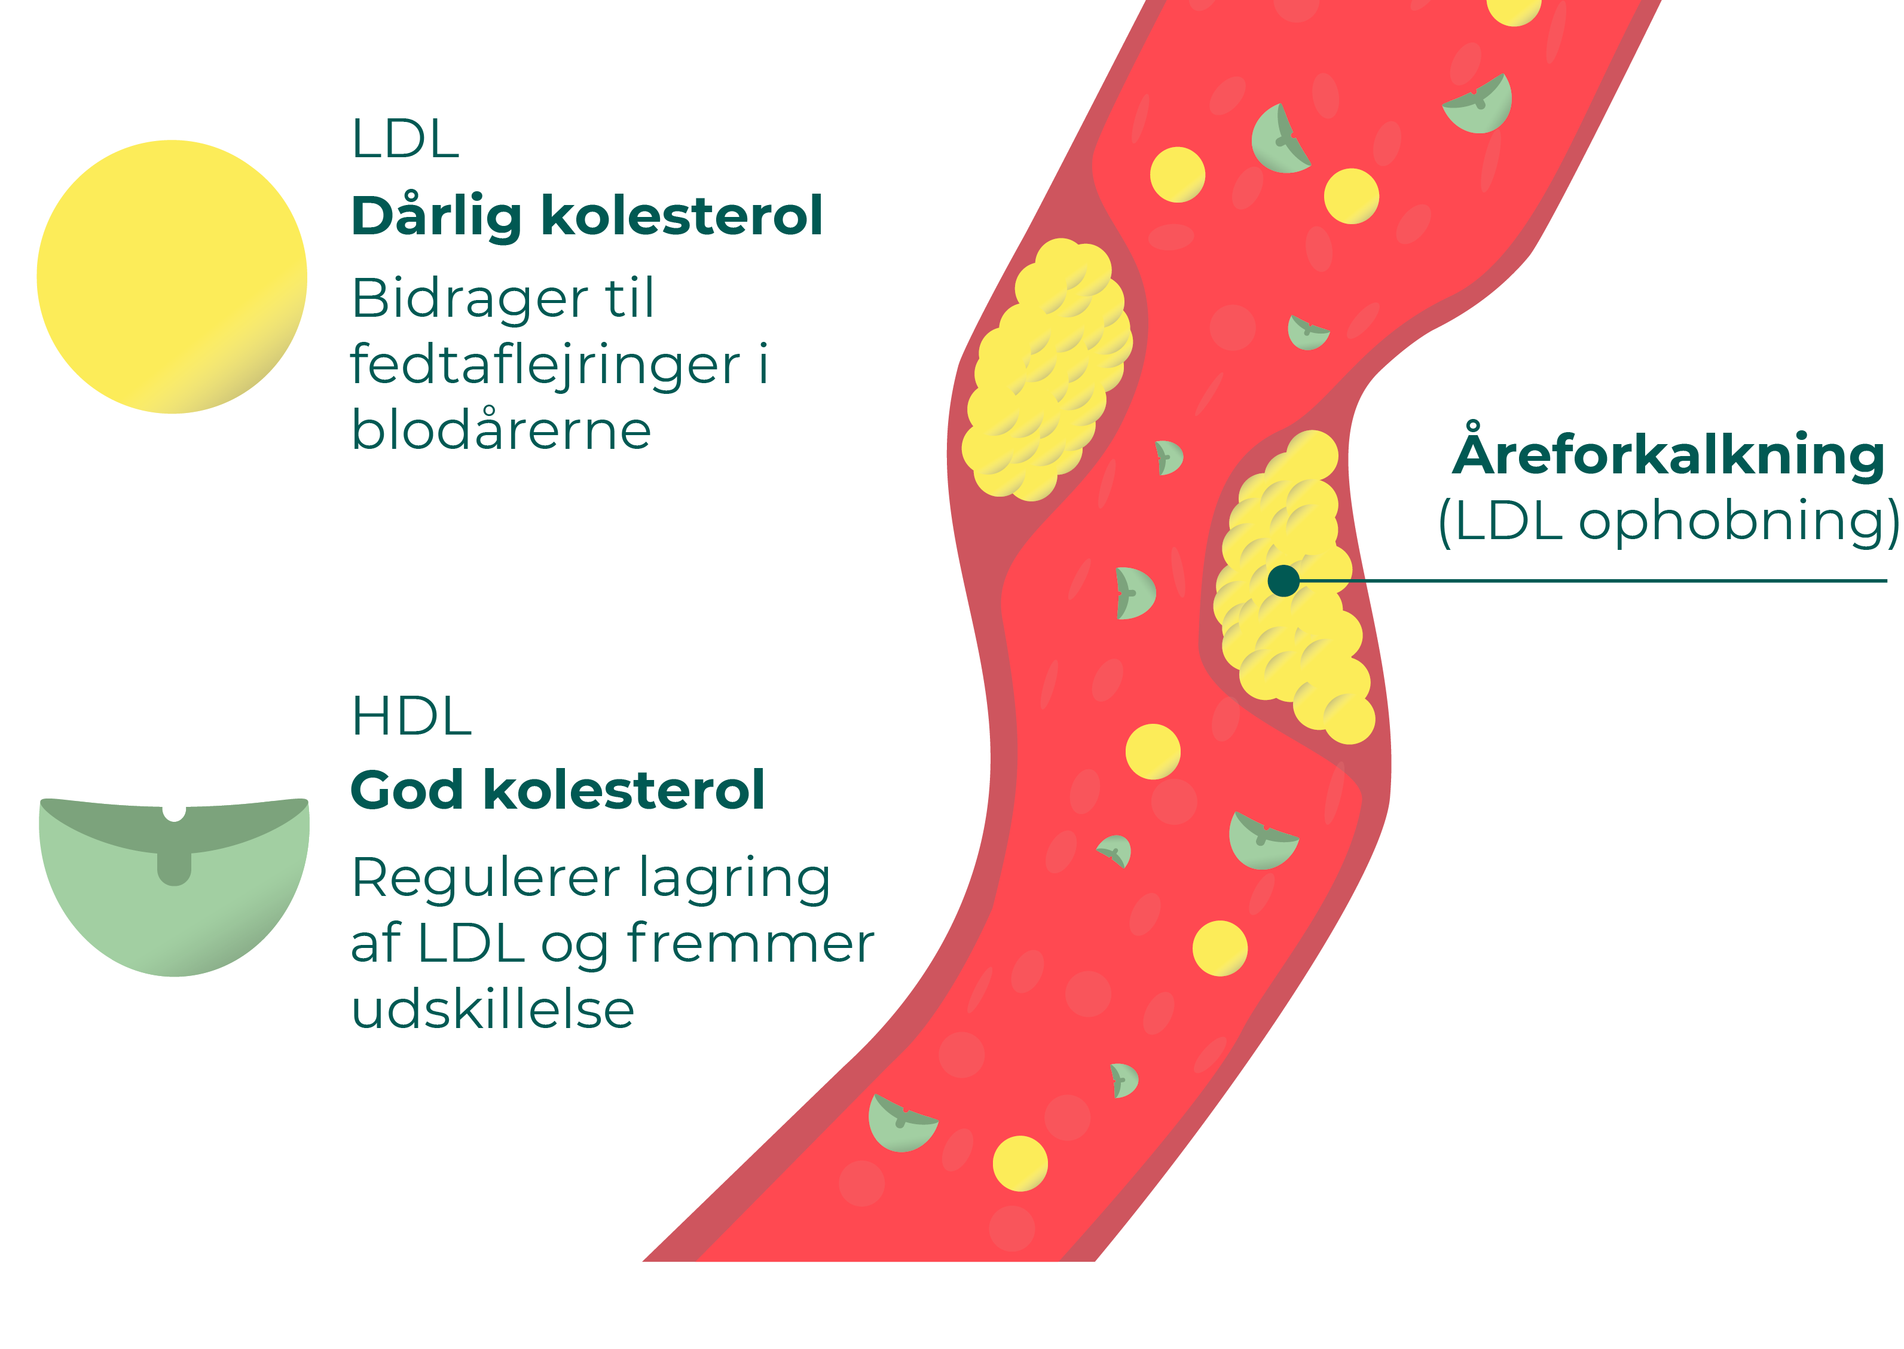
Dyslipidæmi
Høj risiko = mere intensiv behandling
Har man fx en af følgende bør man behandles til LDL<1,4
  Haft en blodprop
  Sukkersyge
  Hjertesygdom
Hyperkolesterolæmi vigtigst
  Det meste skyldes kost og genetik
Notes:
Hvad er risikoen ved dyslipidæmi?
Hvordan kan dyslipidæmi behandles?
Svar: Behandlingen involverer livsstilsændringer som kostomlægning, motion og rygestop. Farmakologisk behandling inkluderer statiner, som reducerer LDL-niveauet og mindsker risikoen for hjertekarsygdomme.
Hvordan påvirker dyslipidæmi risikoen for hjertekarsygdomme?
Svar: Forhøjede niveauer af LDL-kolesterol bidrager til udviklingen af aterosklerose (åreforkalkning), som kan føre til hjertekarsygdomme som iskæmisk hjertesygdom og slagtilfælde.

Slide 7
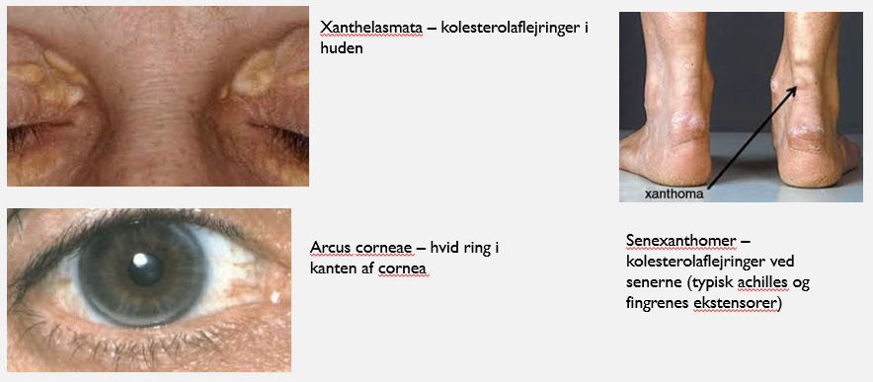
Familiær hyperkolesterolæmi
Notes:
Hvad gør i hvis i observerer dette hos en patient/klient?
Hvis i ser en pt. med dette, så spørg lige om de har været til læge ift. kolesterol – De har HØJ risiko for blodpropper!

Slide 8
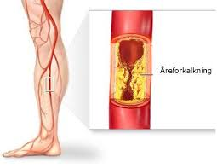
Åreforkalkning
Aterosklerose = åreforkalkning
Hyppigste arteriesygdom i Danmark og en af de hyppigste dødsårsager
Symptomer og behandling afhænger af det afficerede område
Næsten alle ældre har åreforkalkning i et eller andet omfang
  Ikke alle har symptomer
Notes:
Vi kommer ind på symp. mm om lidt…
Aterosklerose er en progressiv sygdom, hvor plak aflejringer af fedt og kolesterol bygger sig op i arterievægge. Dette kan føre til indsnævring af arterier og øget risiko for trombose.
Mulige spørgsmål:
Hvad er den primære årsag til åreforkalkning?
Svar: Åreforkalkning skyldes primært aflejringer af kolesterol og andre fedtstoffer i arterievæggene, hvilket fører til indsnævring af arterierne og nedsat blodgennemstrømning.
Hvilke symptomer kan åreforkalkning give?
Svar: Symptomerne afhænger af, hvor åreforkalkningen opstår. I koronararterierne kan det forårsage angina pectoris (brystsmerter), i underekstremiteterne kan det medføre claudicatio intermittens (gangsmerter), og i hjernen kan det føre til slagtilfælde.
Hvilke livsstilsændringer kan reducere risikoen for åreforkalkning?
Svar: Livsstilsændringer, der reducerer risikoen, inkluderer rygestop, sund kost (mindre mættet fedt og sukker), regelmæssig motion, og kontrol af blodtryk og blodsukker.

Slide 9
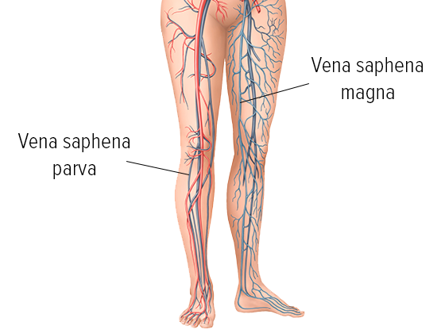
Perifær arteriesygdom i underekstremiteter
(Kronisk iskæmi)
Kronisk iskæmi skyldes åreforkalkning, som medfører:
Gradvis nedsættelse af blodforsyningen til ekstremiteterne
Perifert for den forsnævrede eller tillukkede arterie opstår der vævsiskæmi
Kollateraler kan delvist kompensere for ovenstående og dermed mindske symptomer
Hastigheden af hvor hurtigt iskæmien udvikler sig afhænger af antal kollateraler
Notes:
Perifær arteriesygdom (PAD) opstår, når åreforkalkning i benenes arterier reducerer blodgennemstrømningen og medfører iskæmi. Det tidligste symptom er claudicatio intermittens.
Hvad er claudicatio intermittens, og hvad skyldes det? Vi kommer yderligere ind på det om lidt.
Claudicatio intermittens er smerter i benene, der opstår under gang og lindres ved hvile. Det skyldes utilstrækkelig blodforsyning til musklerne som følge af åreforkalkning i benets arterier.
Hvilke objektive fund kan man finde ved undersøgelse af en patient med kronisk iskæmi? Yderligere info om lidt hvis i ikke har bud!
Fundene kan inkludere bleghed, cyanose, sår eller nekrose på huden, kulde i ekstremiteterne, svag eller fraværende puls og nedsat kapillærrespons.
Hvad er behandlingen af kronisk iskæmi?
Behandlingen omfatter risikofaktorreduktion (rygestop, gangtræning, kostændringer), medicinsk behandling med blodpladehæmmere og statiner, og i svære tilfælde kirurgisk indgreb som trombolyse, ballonudvidelse eller bypass-operation.
Kollateraler er alternative blodkar, der kan forsyne et vævsområde, når den primære arterie er blokeret eller indsnævret.
Karakteristika:
Normalt små og inaktive blodkar
Kan udvide sig og overtage blodforsyningen ved behov
Kroppens egen bypass funktion
Danner et "naturligt bypass" omkring en blokering
Udvikling af kollateraler:
Udløsende faktor: Gradvis indsnævring af en hovedarterie (f.eks. ved åreforkalkning)
Nedsat blodforsyning fører til lokalt iltmangel (iskæmi)
Iskæmi stimulerer frigivelse af vækstfaktorer
Vækstfaktorer fremmer udvidelse og vækst af eksisterende små blodkar
Over tid kan disse udviklede kollateraler overtage en betydelig del af blodforsyningen
Betydning ved perifer arteriesygdom:
Kan delvist kompensere for nedsat blodgennemstrømning i hovedarterien
Kan forklare, hvorfor nogle patienter har mindre alvorlige symptomer end andre med samme grad af arteriel obstruktion
Bidrager til at forsinke udviklingen af kritisk iskæmi
Stimulering af kollateraldannelse:
Regelmæssig fysisk aktivitet, især gangtræning, kan fremme dannelsen af kollateraler
Dette er en af grundene til, at gangtræning er en vigtig del af behandlingen ved claudicatio intermittens

Slide 10
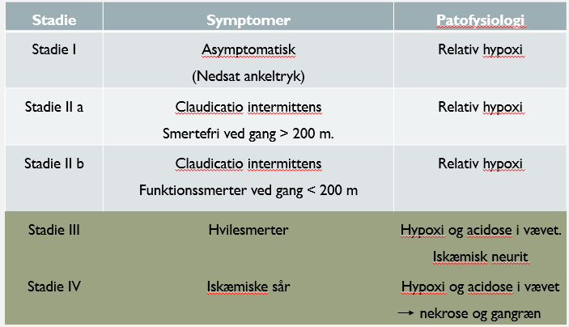
Perifær arteriesygdom i underekstremiteter
(Kronisk iskæmi)
Smertefri ved gang <
Stadie 3-4 = kritisk iskæmi
Notes:
Hvornår overgår claudicatio intermittens til at være kritisk iskæmi. Hvilket symptom er persisterende?
HVILeSMERTER!
De forskellige stadier i PAD. Stadie 3 og 4 er kritisk!
Claudicatio intermittens og kritisk iskæmi er forskellige stadier af perifer arteriesygdom:
Claudicatio intermittens:
Mildere form af perifer arteriesygdom
Karakteriseret ved smerter i benene ved gang, typisk i lægmusklerne
Smerterne forsvinder ved hvile
Ingen smerter i hvile eller tegn på vævsskade
Kritisk iskæmi:
Mere alvorlig form af perifer arteriesygdom
Karakteriseret ved hvilesmerter, især om natten
Kan have trofiske forandringer som sår eller gangræn
Indikerer betydeligt nedsat blodforsyning og risiko for vævstab

Slide 11
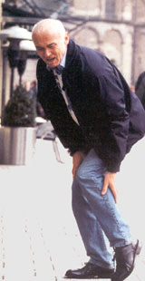
Perifær arteriesygdom i underekstremiteter
(Kronisk iskæmi)
Claudicatio intermittens (vindueskiggersyndrom)
  Funktionssmerter
  Smerter lokaliseret til lægmusklerne
    (Lår- og balleclaudicatio forekommer)
  Opstår under gang
  Svinder i hvile
    Hvorfor?
    Hvile nedsætter iltbehovet
  Erektil dysfunktion
Notes:
Hvorfor hedder det vindueskiggersyndrom?
Hvordan kan en fysioterapeut bidrage til behandlingen af en patient med claudicatio intermittens?
Svar: En fysioterapeut kan bidrage på flere måder:
a) Gangtræning: Superviseret gangtræning er en vigtig del af behandlingen. Det øger gangdistancen og kan stimulere dannelsen af kollateraler.
b) Risikomodifikation: Vejledning om rygestop, vægttab og kostændringer.
c) Styrketræning: Kan forbedre muskelstyrke og udholdenhed i de afficerede ekstremiteter.
d) Smertehåndtering: Lære patienten teknikker til at håndtere smerter under aktivitet.
e) Fodtøjsvejledning: Rådgive om passende fodtøj for at minimere risikoen for sår.
f) Monitorering: Regelmæssig vurdering af symptomer og gangdistance for at følge sygdomsprogression.
g) Patientuddannelse: Informere om sygdommen, dens progression og vigtigheden af compliance med træning og medicinsk behandling.

Slide 12
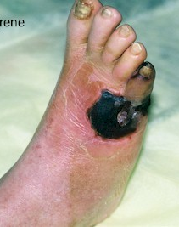
Perifær arteriesygdom i underekstremiteter
(Kronisk iskæmi)
Hvilesmerter = Kritisk iskæmi
  Især om natten
  Lindres ved foden ud over sengekanten (nogle sover siddende)
  Tæerne kan have sår
  Erektil dysfunktion
Notes:
Har alle med erektil dysfunktion så iskæmi/perifær arteriesygdom? Nej.

Slide 13
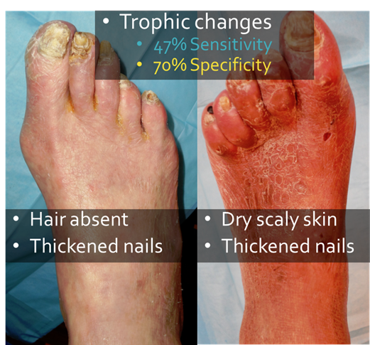
Perifær arteriesygdom i underekstremiteter
(Kronisk iskæmi)
Objektiv undersøgelse
  Look, feel, move, test
Inspektion
  Bleghed
  Evt. cyanose
  Sår
  Nekrose
  Nedsat behåring
Palpation
  Nedsat muskelfylde
  Evt. kulde
  Svag/ingen puls
  Nedsat kapillærrespons
Benene løftes hver især. Benløft kan udløse smerter.
  Hvis elevationen fremkalder ”lividitet” (ligblegt ben)
= tryk<30mmHg = Kritisk
Test – hvordan?
https://www.youtube.com/watch?v=FvA-2X28dnk&ab_channel=Trustme-ED
Notes:
Det her er noget i ofte fanger før lægen
Vi bruger ABI (ankel-arm index) eller tåtryk – det behøver i ikke kunne
Kapillærtest, under 3 sekunder.
Buergers test / elevationsprøven:
Lig op ryggen. Løft patient ben strakt, 50 cm over lejet, hvis fod bleg inden for få min er BT 30-40 mm Hg. Farven vender kun langsomt tilbage når pt placeres siddende.

Slide 14
Perifær arteriesygdom i underekstremiteter
(Kronisk iskæmi). EJ PENSUM
Paraklinik – billeddiagnostik
Arteriografi
CT- eller MR-angiografi
Benyttes til at finde udbredelse af okklusion (stemmer det med symptomerne?)
Giver et hint om, hvordan behandling kan eller skal foregå
Udbredelse - kan det løses med lokalbehandling eller skal der større indgreb til?
Placering - teknisk muligt? Er der sår eller lignende svarende til forsyningsområdet?
Notes:
Ingen eksamensspørgsmål i dette ☺
Hvad er de primære forskelle mellem arteriografi, CT-angiografi og MR-angiografi?
Svar:
Arteriografi:
Invasiv metode
Giver detaljerede billeder af arterierne
Kræver injektion af kontraststof direkte i arterien
Kan kombineres med behandling (f.eks. ballonudvidelse)
Risiko for komplikationer som blødning eller allergisk reaktion
CT-angiografi:
Non-invasiv metode
Hurtig undersøgelse
Giver 3D-billeder af karsystemet
Kræver intravenøs kontrast
Udsætter patienten for ioniserende stråling
MR-angiografi:
Non-invasiv metode
Ingen ioniserende stråling
Kan give detaljerede billeder uden kontrast (time-of-flight teknik)
Længere undersøgelsestid end CT
Kan ikke anvendes ved visse metalimplantater
Hvordan kan resultaterne af disse undersøgelser påvirke behandlingsplanen for en patient med perifer arteriesygdom?
Svar: Resultaterne kan påvirke behandlingsplanen på flere måder:
a) Lokalisering af stenose/okklusion: Hjælper med at bestemme det mest egnede behandlingssted.
b) Udbredelse af sygdommen: Afgør om lokaliseret behandling er mulig, eller om der er behov for mere omfattende indgreb.
c) Vurdering af kollateraler: Kan påvirke beslutningen om, hvorvidt revaskularisering er nødvendig.
d) Planlægning af revaskularisering: Bestemmer om endovaskulær behandling (f.eks. ballonudvidelse) eller bypass-kirurgi er mest hensigtsmæssigt.
e) Vurdering af runoff: Bedømmer kvaliteten af de distale kar, hvilket er vigtigt for succesraten af revaskularisering.
f) Identifikation af andre patologier: Kan afdække andre vaskulære problemer, der kræver behandling.

Slide 15
Perifær arteriesygdom i underekstremiteter
(Kronisk iskæmi)
Notes:
Eksempel på angiography

Slide 16

Perifær arteriesygdom i underekstremiteter
(Kronisk iskæmi)
Behandling
  Risikofaktorreduktion
    Rygestop
    Gangtræning 30 min. dagligt i 3 måneder → Øger gangdistance med 150%
    Kostomlægning
    Vægtreduktion
  Sekundær profylakse
    Blodpladehæmmer (Hjertemagnyl)
    Kolesterolsænkende (statin)
    Regulering af evt. diabetes og hypertension
Notes:
Hvorfor gangtræning?
Stimulerer KOLLATERALER!

Slide 17
Perifær arteriesygdom i underekstremiteter
(Kronisk iskæmi)
Behandling – fortsat
  Sårbehandling
  Trombendarterektomi (TEA)
  Ballonudvidelse
  Bypass
  Amputation
Notes:
Mere om dette om lidt
Trombendarterektomi (TEA):
Princip:
Kirurgisk fjernelse af aterosklerotisk plak fra arterievæggen
Genopretter normal blodgennemstrømning

Slide 18
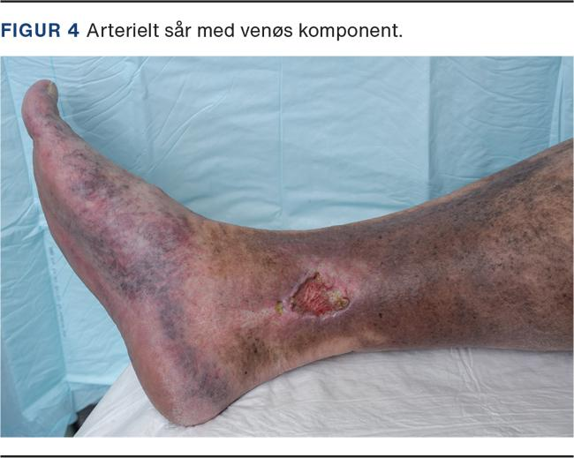
Perifær arteriesygdom i underekstremiteter
(Kronisk iskæmi)
Sårbehandling = specialistopgave
Hvad gør i hvis i møder en patient med sådan et sår her?
  Skal der forbinding på?
  Må han/hun gangtræne?
  Er der noget du vil være ekstra opmærksom på?
Notes:
Snak sammen 2 min
Skal der forbinding på?
Generelt bør man ikke røre ved eller lægge forbinding på et sådant sår uden specialistvejledning. Sårbehandling er en specialistopgave ved arterielle sår.
Må han/hun gangtræne?
Gangtræning skal vurderes individuelt og med stor forsigtighed. Ved kritisk iskæmi med sår kan gangtræning potentielt forværre tilstanden. Konsultér patientens læge eller karkirurg før gangtræning iværksættes.
Er der noget du vil være ekstra opmærksom på?
Vurder smerter og cirkulationen i foden (farve, temperatur)
Observer for tegn på infektion (rødme, varme, hævelse)
Vær opmærksom på patientens generelle tilstand og andre symptomer på kritisk iskæmi
Undgå at udsætte såret og foden for tryk eller friktion
Sørg for at patienten er i relevant behandling og opfølgning hos specialister
Vær ekstra forsigtig med positionering og bevægelse af den afficerede ekstremitet
Det er vigtigt at understrege, at håndtering af sådanne sår kræver tæt samarbejde med specialister i karkirurgi og sårheling.

Slide 19
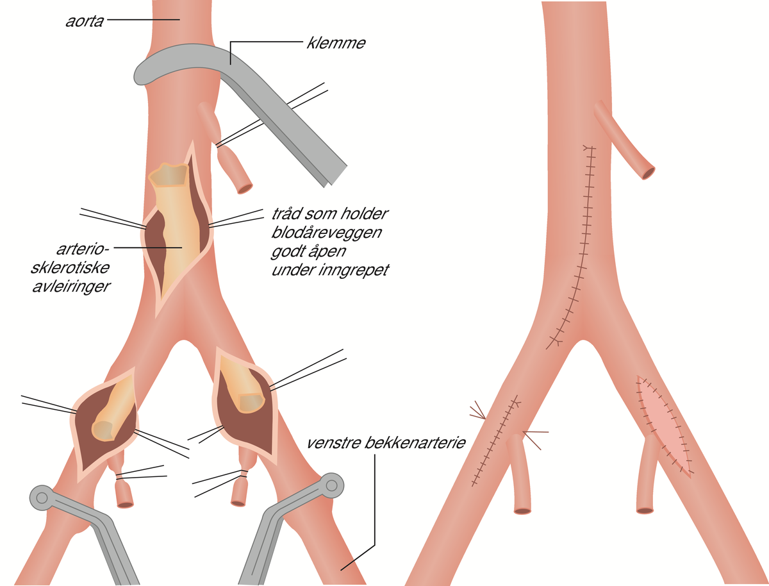
Perifær arteriesygdom i underekstremiteter
(Kronisk iskæmi)
Trombendarterektomi (TEA)
  Direkte ind og fjerne okklusionen
  Til korte og lokaliserede stenoser

Slide 20
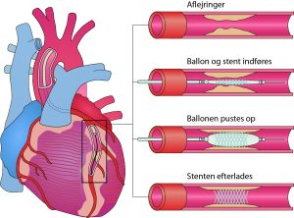
Perifær arteriesygdom i underekstremiteter
(Kronisk iskæmi)
Ballonudvidelse
  Oftest i hjertet (PCI), men kan laves andre steder

Slide 21
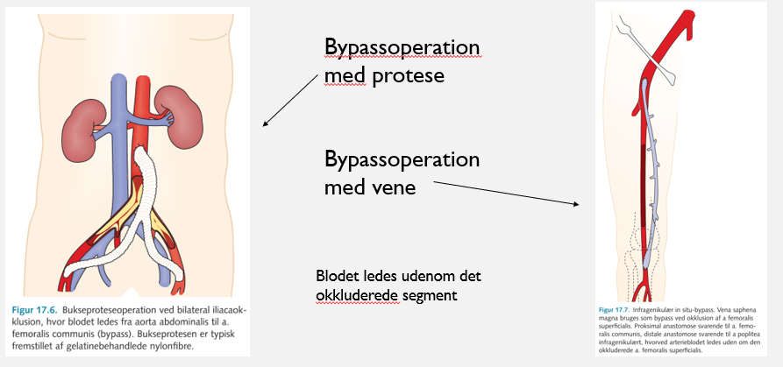
Perifær arteriesygdom i underekstremiteter
(Kronisk iskæmi)
Bypass
  Omkørsel
  Kan laves med protese eller vene fra andet sted
Notes:
Hedder CABG hvis det er på coronarkar

Slide 22
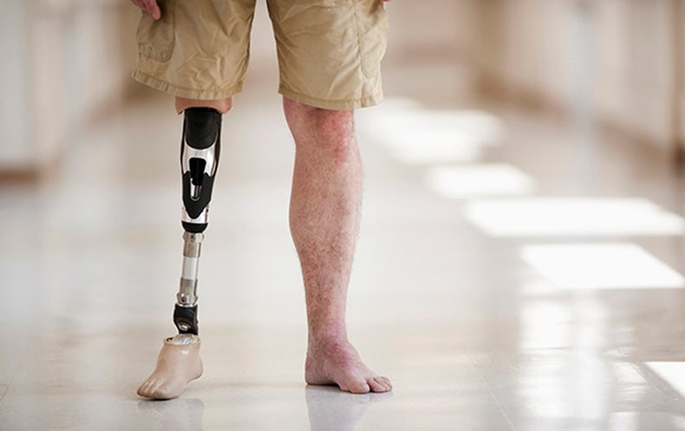
Perifær arteriesygdom i underekstremiteter
(Kronisk iskæmi)
Amputation
  Sidste udvej
  Ofte nødvendigt at amputere over knæet

Slide 23
Perifær arteriesygdom i underekstremiteter
(Akut iskæmi)
Akut iskæmi - definition = Pludselig afbrydelse af blodforsyning
  Trombose
    Ofte i et i forvejen åreforkalket kar
  Emboli
    Blodprop fra et andet sted i kroppen
  Arterietraume
    Luksation, kontusion, fraktur – skadestueproblemer
Notes:
Er i med på forskellen mellem trombose og emboli?
Hvilke årsager kan medføre akut iskæmi?
Svar: Akut iskæmi kan skyldes trombose (blodprop, der opstår på stedet), emboli (en løsrevet blodprop fra et andet sted i kroppen), eller arterietraume (skader på arterien ved eksempelvis frakturer eller traumer).
Det var PAD kronisk iskæmi! Nu akut. Tegn på tavlen!

Slide 24

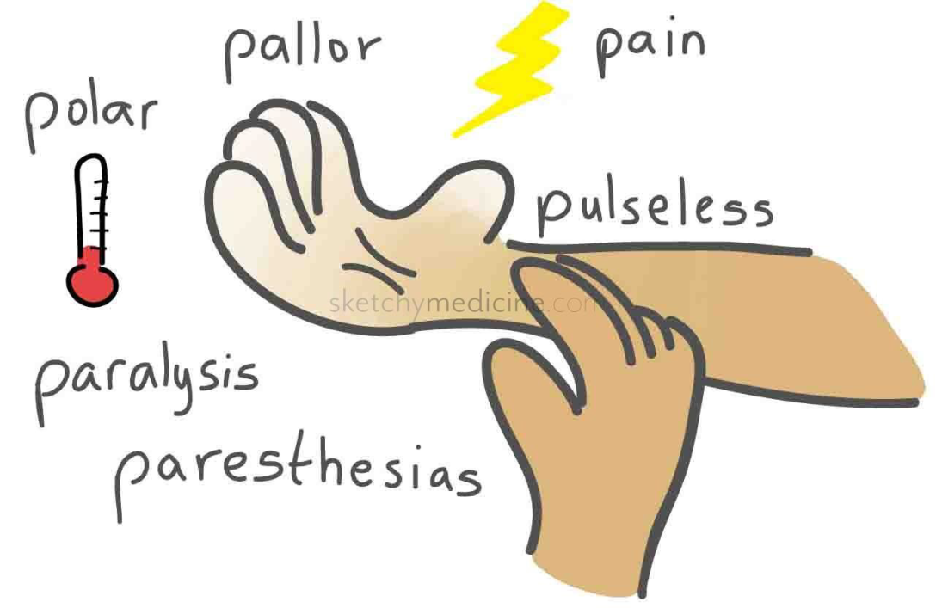
Perifær arteriesygdom i underekstremiteter
(Akut iskæmi)
Symptomer
‘’5 × P’’-huskeregel:
  Smerter
  Kuldefornemmelse
  Manglende følelse og muskelkraft
Notes:
Hvad er de klassiske symptomer ved akut iskæmi?
Svar: De klassiske symptomer kan opsummeres ved "5 P'er":
Pain (smerte): Pludselige, intense smerter i det afficerede område.
Pallor (bleghed): Bleghed i huden over det berørte område.
Pulselessness (pulsløshed): Ingen følbar puls i den afficerede arterie.
Paresthesia (føleforstyrrelser): Prikken eller følelsesløshed.
Paralysis (lammelse): Nedsat muskelkraft eller fuldstændig lammelse.

Slide 25
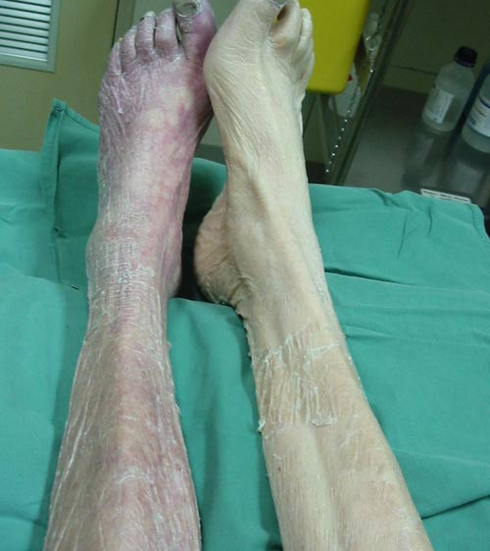
Perifær arteriesygdom i underekstremiteter
(Akut iskæmi)
Det afficerede område bliver koldt, blegt og stift
Senere i forløbet kredsløbspåvirkning grundet toksiner fra det iskæmiske område

Slide 26
Perifær arteriesygdom i underekstremiteter
(Akut iskæmi)
Behandling er akut revaskularisering, evt. forudgået af blodfortyndende behandling
  Trombolyse kan benyttes ved friske blodpropper. Kateter placeres tæt på proppen. Risiko for blødning.
  Embolektomi foregår i lokalbedøvelse og består i fjernelse af prop via et kateter.
  Karkirurgisk rekonstruktion med bypass kan blive aktuelt, hvis det ikke er muligt at fjerne blodproppen på anden vis.
Notes:
Hvad er den primære behandling af akut iskæmi?
Svar: Den primære behandling er hurtig revaskularisering (genoprettelse af blodtilførslen). Dette kan ske ved trombolyse (opløsning af blodprop), embolektomi (fjernelse af emboli via kateter) eller bypass-operation. Blodfortyndende medicin kan også anvendes som en del af behandlingen.

Slide 27
Perifær arteriesygdom i underekstremiteter
(Akut iskæmi)
Rehabilitering og patientrettet forebyggelse
  Fysisk træning i form af gangtræning er veldokumenteret
  Gangtræning skal fortsætte, til patienten oplever smerter svarende til VAS 5
  Gangtræning med supervision er det mest effektive
  Hvis patienten ikke har gangfunktion, kan træning af overkroppen alligevel have en effekt
  Undervisning af patienten er vigtig – der tilbydes dog ikke systematisk rehabilitering
Notes:
Er i med på VAS score? Rettere NRS (numeric rating scale)

Slide 28
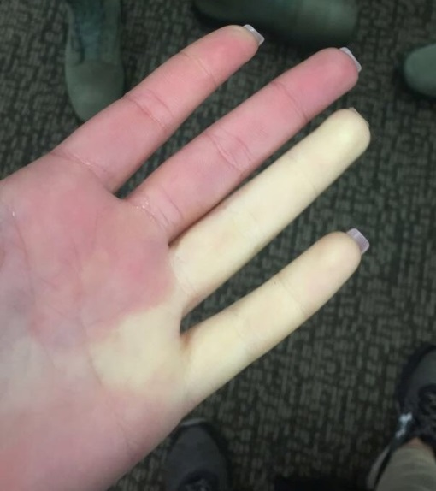
Reynaulds syndrom
Anfald af fingeriskæmi
Udløses af
  Kulde
  Emotionelt stress
  Rygning
Arterierne til fingrene kontraheres maksimalt (hvide fingre) grundet karspasme
Spasmen aftager, og iltet blod strømmer ud i et fuldt dilateret område og afiltes (blåcyanotiske fingre)
Når spasmen er helt væk, kommer der postiskæmisk hyperæmi (røde fingre)
Anfaldene ledsages af paræstesier og smerte
Rammer oftest kvinder
Notes:
Er det farligt? Nej.

Slide 29
Reynaulds syndrom
Diagnosen kan stilles på anamnesen
Ufarligt
Behandling:
  Kulde, tobak og brug af vibrationsværktøj skal undgås
  Varme handsker
  Rygestop
  Vasodilaterende behandling kan overvejes
Notes:
I må også gerne have en ide om behandlingen – eller som minimum vide at lidelsen næsten aldrig kræver medicinsk behandling og aldrig kirurgi.

Slide 30
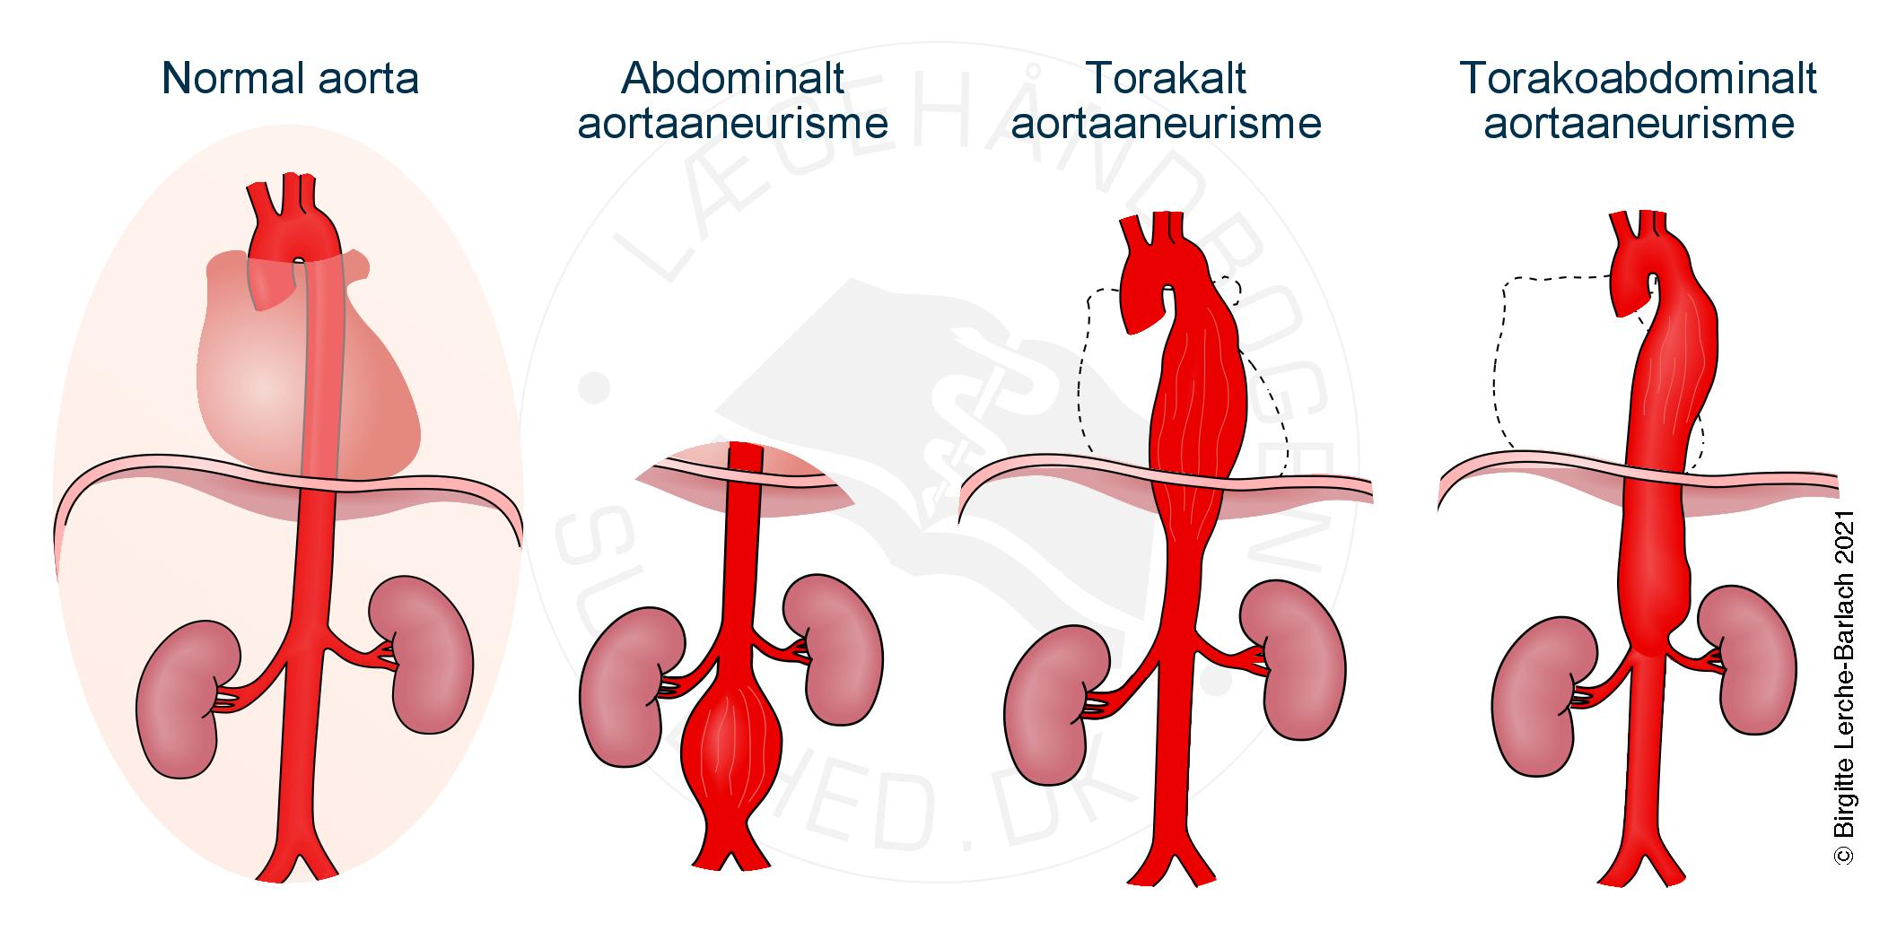
Aortaaneurisme
Aneurisme = udposning på et blodkar
Aortaaneurismet er det vigtigste
Skelnes mellem abdominalt (80%) og thorakalt (20%)
Mere hyppigt med alderen
Mere hyppigt hos folk med åreforkalkning
Notes:
Involverer alle lag i karvæggen

Slide 31
Aortaaneurisme
Som udgangspunkt asymptomatiske, men kan klemme på omkringliggende organer
Opdages oftest tilfældigt ved palpation af maven eller ved en billeddiagnostisk undersøgelse
Hvis fam. disp. bliver man tilbudt undersøgelse med ultralyd

Slide 32
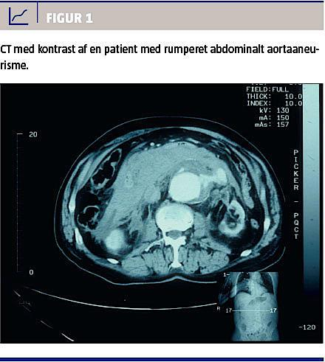
Aortaaneurisme
Aneurismet i sig selv er ikke problemet - det er risikoen for ruptur
Risikoen for ruptur er
  <1% per år for aneurisme på <4 cm
  3-5% per år for aneurisme på 5-6 cm
  ≥10% per år for aneurisme på ≥ 6 cm
Ruptur uden operation har tæt på 100% mortalitet
Operation når aneurismet er rumperet har mortalitet omkring 30-50%

Slide 33
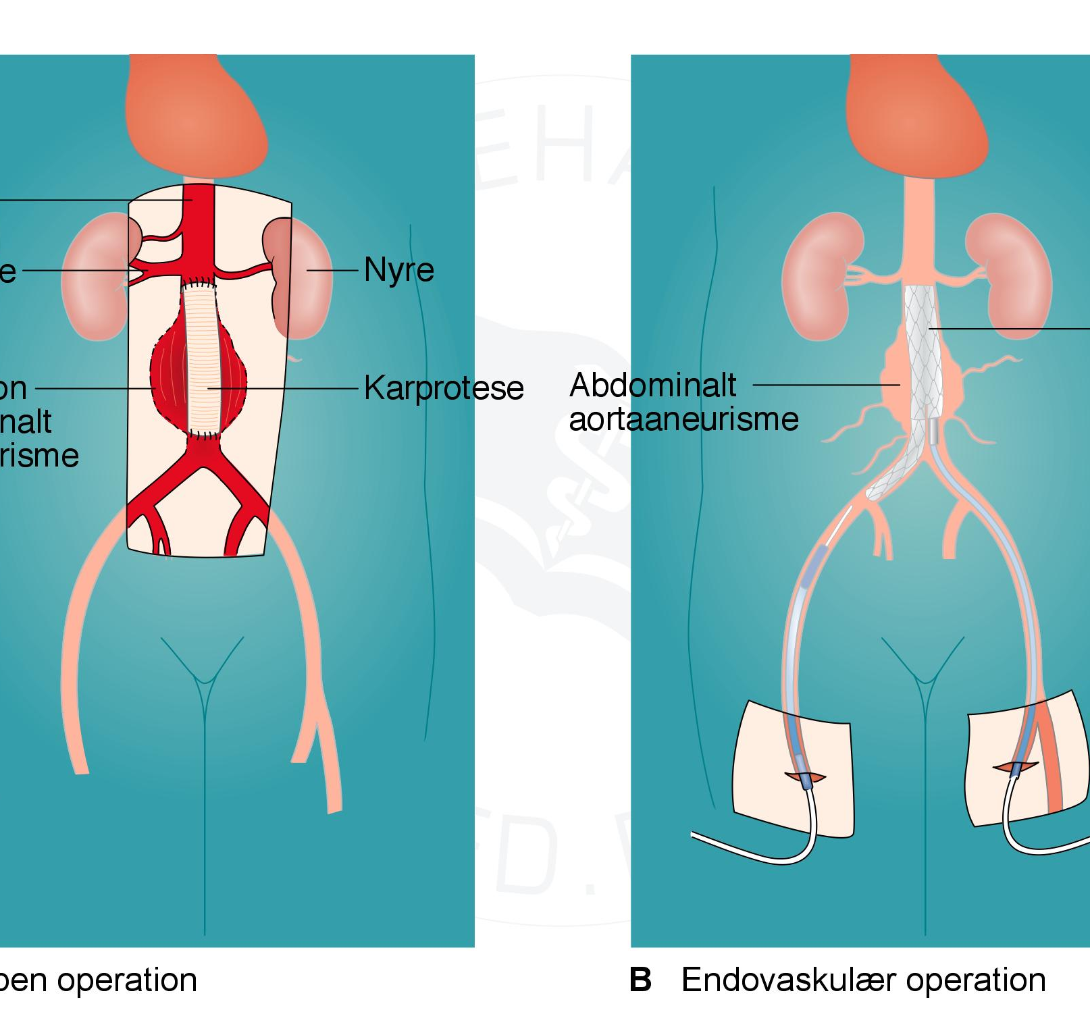
Aortaaneurisme
Behandling = operation
Hvornår?
  Når risikoen for ruptur overstiger risikoen ved operation
Man skal operere, inden det er for sent
  Åben kirurgi med klemmer på begge sider af aneurismet og indsættelse af graft
  Endovaskulært, hvor man går ind med kateter og placerer stent
Notes:
I må godt have en ide om hvad operationen indebærer + ikke er ufarlig

Slide 34
Aortadissektion
Skyldes en rift i det inderste lag i karvæggen, hvor blod så kan komme ind og bevæge sig mellem lagene.
  Falsk lumen

Slide 35
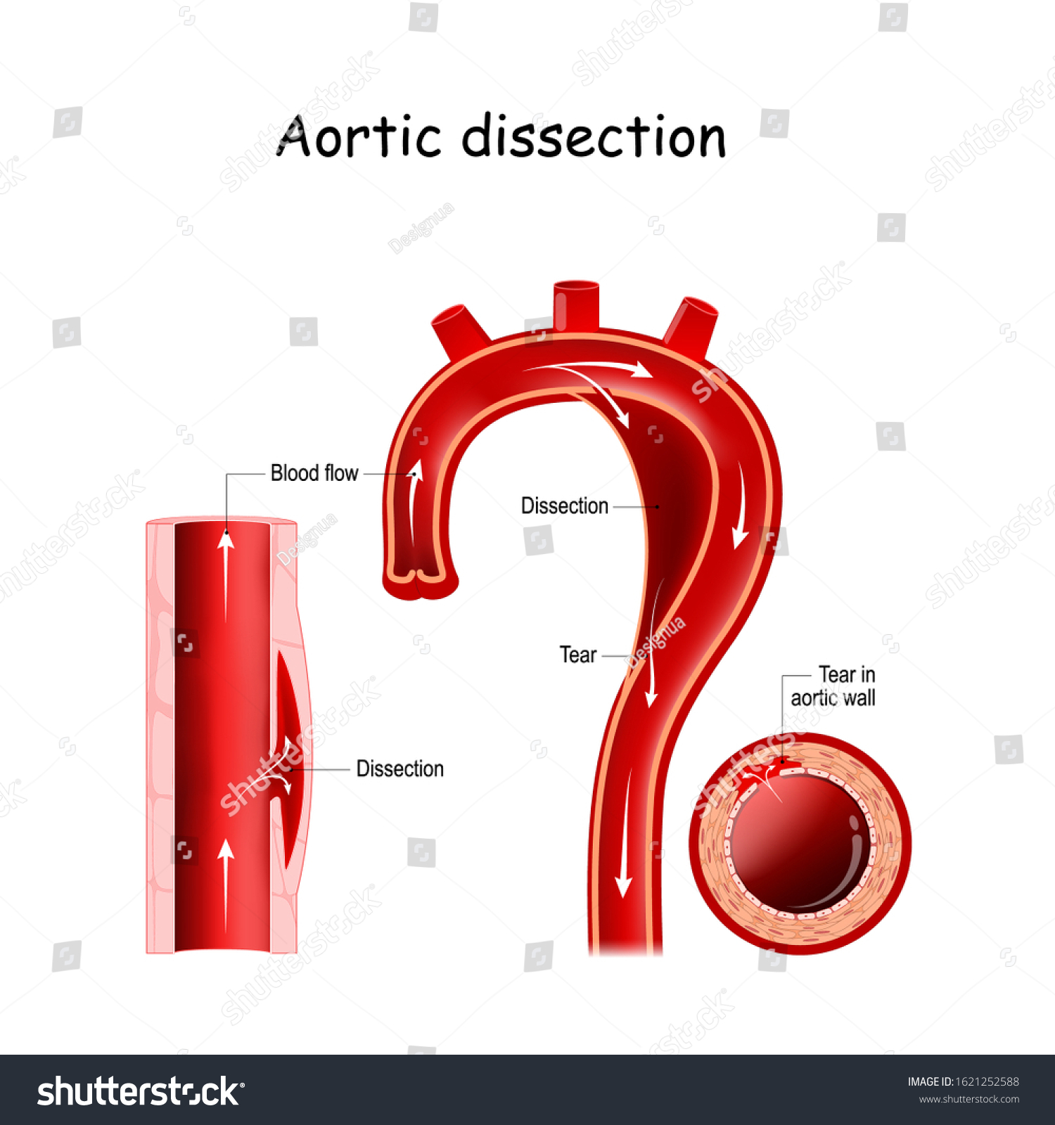
Aortadissektion
Symptomer
  Akutte brystsmerter
  Ofte udstråling til ryg, mellem skulderbladene, op i kæben eller ud i armene
Behandling afhænger af typen (type A eller B – aorta ascendens eller descendens)
  Altid operation
Tilstanden er alvorlig og med høj dødelighed
Notes:
Er i med på forskellen mellem aortaaneurisme og aortadissektion

Slide 36
Carotisstenose
Stenoser er forsnævringer af arterier
Carotisstenose er vigtig at kende
Forsnævring af a. carotis interna (oftest)
  Kronisk nedsat blodforsyning til hjernen
Hyppig årsag til apoplexi og TIA/TCI
Diagnosen stilles med ultralyd
Behandlingen er operation
  Trombendarektomi
  Stent
  Blodfortyndende/pladehæmmer profylaktisk
Notes:
TIA = TCI

Slide 37

Summeopgave
Hvorfor er det vi har gennemgået vigtigt/relevant for jer som fysioterapeuter
  2 min med sidemand/kvinde
Notes:
Hyppig patientgruppe
Skal kunne skelne akut fra kronisk → læge
I løfter stor opgave ift. forebyggelse → KRAM + medicin compliance
Ser pt. før/efter operative indgreb – hensyntagen til dette

Slide 38

Det var arteriesygdomme
Nu til venesygdomme (og en enkelt lymfesygdom)…

Slide 39
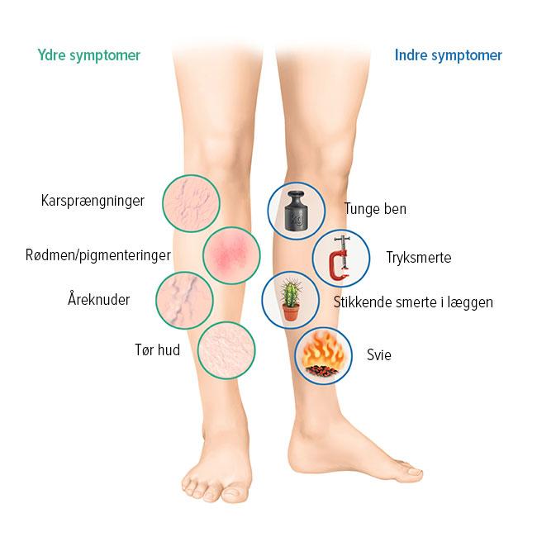
Venesygdomme
Venesygdomme er hyppige
Findes næsten kun i underekstremiteter
Kun 2 emner i skal kende til ☺
Venøs insufficiens
  Kan resultere i varicer (åreknuder) og sår
Trombose
  Blodprop i de dybe vener
Deklive ødemer!

Slide 40
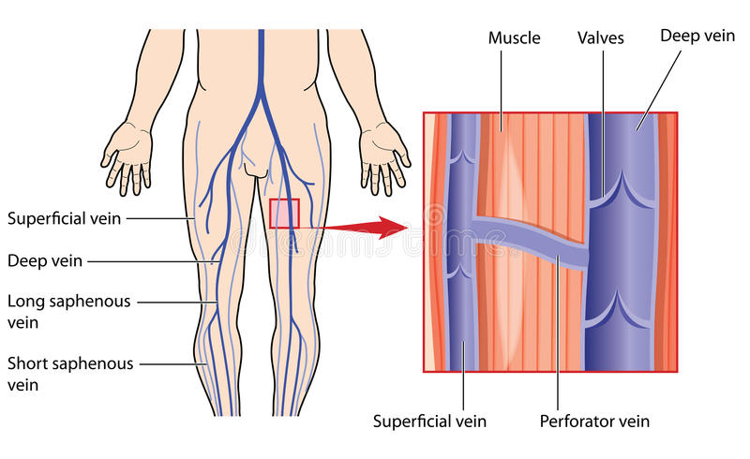
Venesygdomme
Venesystemet i underekstremiteterne består af:
  Dybe vener
  Perforanter
  Overfladiske vener
De dybe vener drænerer 90% af blodet
Tilbageløbet er afhængigt af veneklapperne

Slide 41
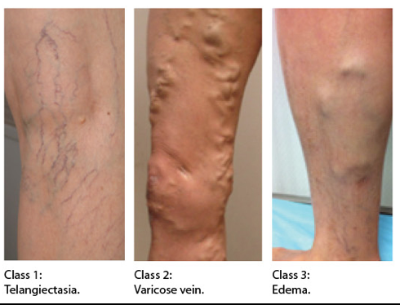
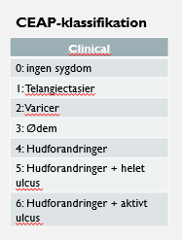
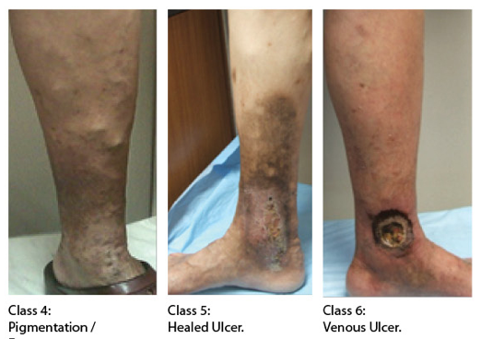
Venøs insufficiens
Notes:
Skal ikke kunne udenad, bare have en forståelse ☺

Slide 42
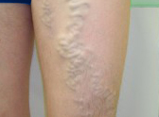
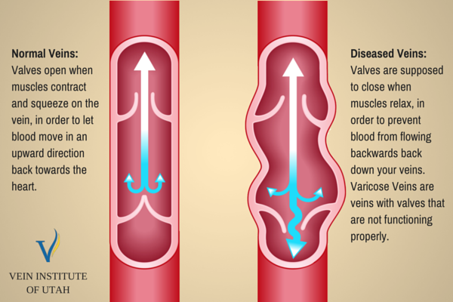
Venøs insufficiens - Varicer
Varicer er udposninger af de overfladiske vener som følge af insufficiente veneklapper
  Veneklapper og muskel-venepumpen → Blod presses mod hjertet
  Klapper sørger for, det ikke kommer retur
    Virker klappen ikke, får man udposning
Halvdelen af den voksne befolkning har varicer
Hyppigst hos kvinder
Hyppighed stiger med alderen

Slide 43
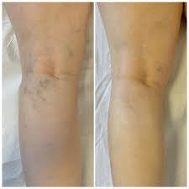
Venøs insufficiens - varicer
Diagnose (hvilken vene er insufficient)
  Ultralyd og Doppler
Behandling
  Kompressionsbehandling (obs arteriel insufficiens)
  Skleroterapi (injektion af trombosefremkaldende stof i små varicer)
  Kirurgi (ligatur af saphenofemoralt indløb) – sjældent!
Foregår ofte på privatklinikker (venecenter Brørup)
Notes:
Oftest ingen symptomer udover kosmetisk

Slide 44
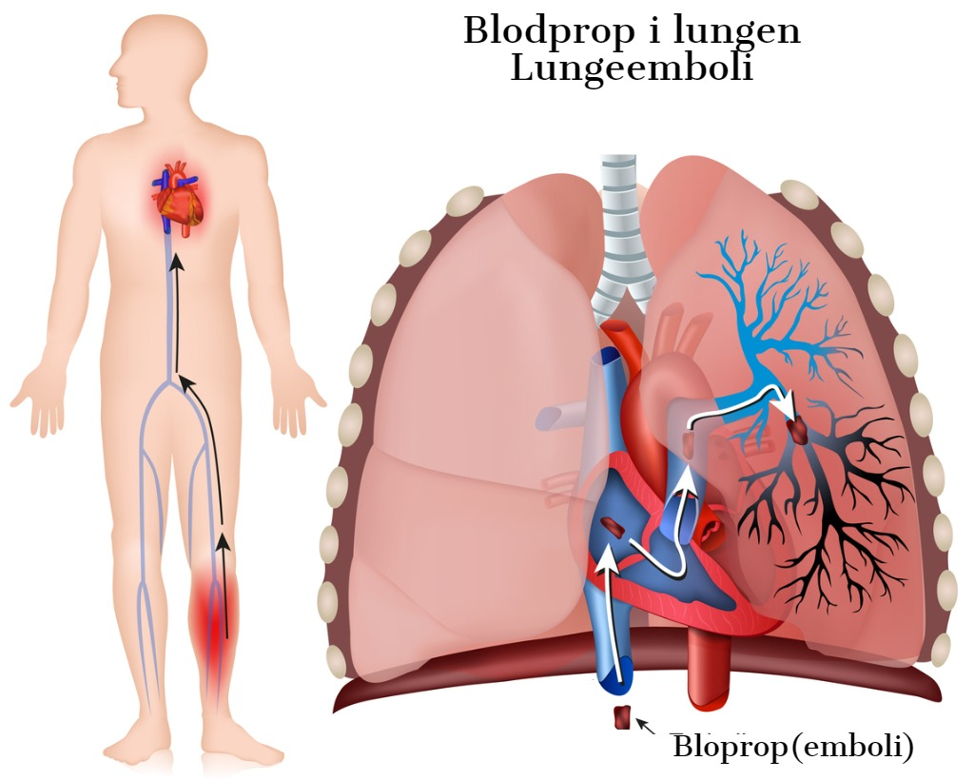
Venesygdomme – Dyb venøs trombose (DVT)
Dyb venetrombose (DVT)
  Akut tilstand
  Trombose i de dybe vener i bækkenet eller benet
  Opstår ofte ved stagnation i blodgennemstrømning
Der er risiko for, at trombosen kan rykke sig løs og derved blive en emboli, som oftest rammer lungerne
Notes:
Akut = kan oftest godt vente 1 dag

Slide 45
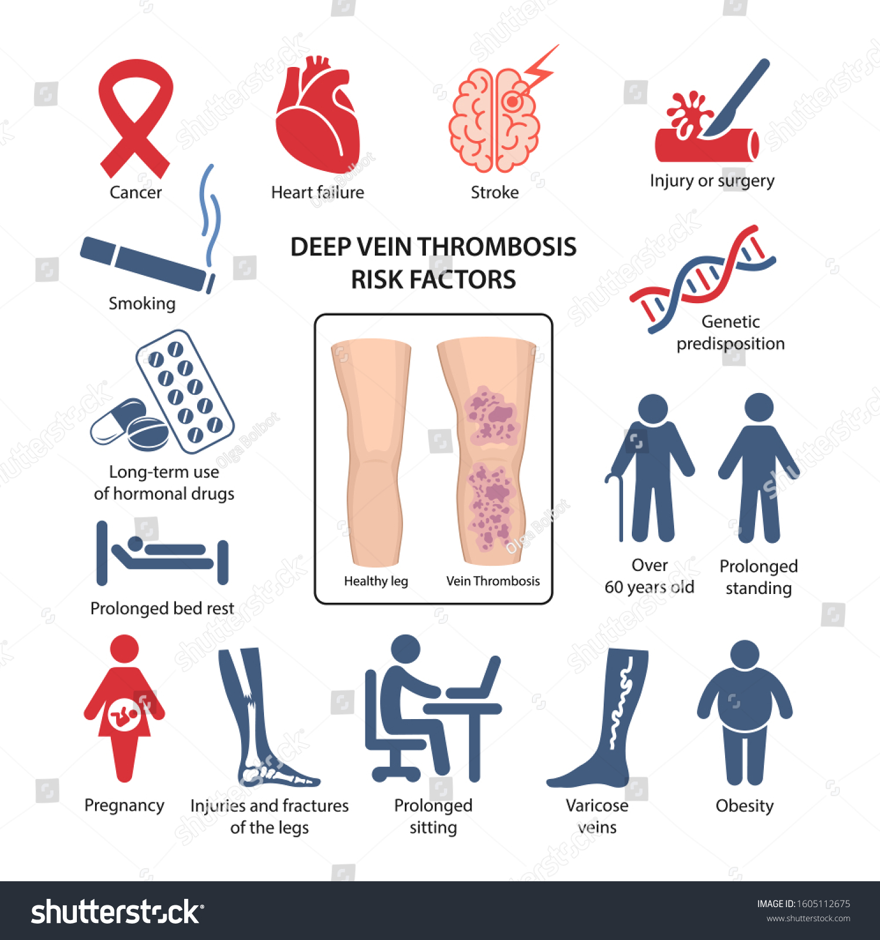
Venesygdomme – Dyb venøs trombose (DVT)
Risikofaktorer for DVT
  Immobilisering, paralyse, lange flyrejser
  Postoperativt, traume
  Dehydrering
  Infektion
  Maligne og autoimmune sygdomme
  Hjertesvigt
  Overvægt
  Alder
  Venesygdomme
  Genetik (Faktor V Leiden mutation)
  Medicin (p-piller)
  Graviditet, post partum
Notes:
Skal ikke kunne dem udenad, men gerne have en ide (kunne nævne et par stykker)

Slide 46
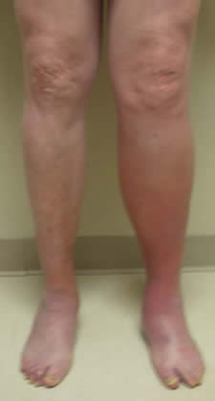
Venesygdomme – Dyb venøs trombose (DVT)
Symptomer:
  Spændt, hævet, varmt og ømt ben
  Feber kan forekomme
Diagnose:
  Blodprøve (d-dimer er god til at udelukke)
  Ultralyd
  Klinikeren benytter ofte Wells’ score til at risikostratificere
Behandling:
  Antikoagulerende medicin i 3-6 måneder.
  Trombolyse benyttes kun til svære tilfælde
Notes:
Aldrig kirurgi

Slide 47
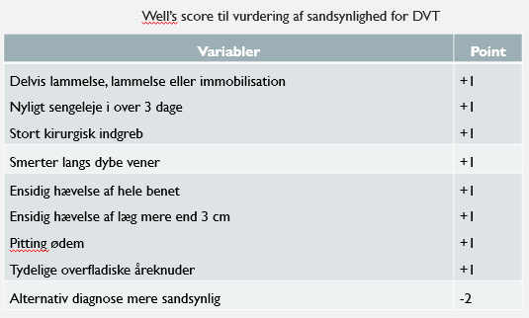
Wells score
0 = lav risiko for DVT
1-2 = medium risiko for DVT
3+ = høj risiko for DVT
Notes:
Skal i ikke kunne udenad, men skal vide hvad den bruges til

Slide 48
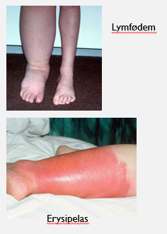
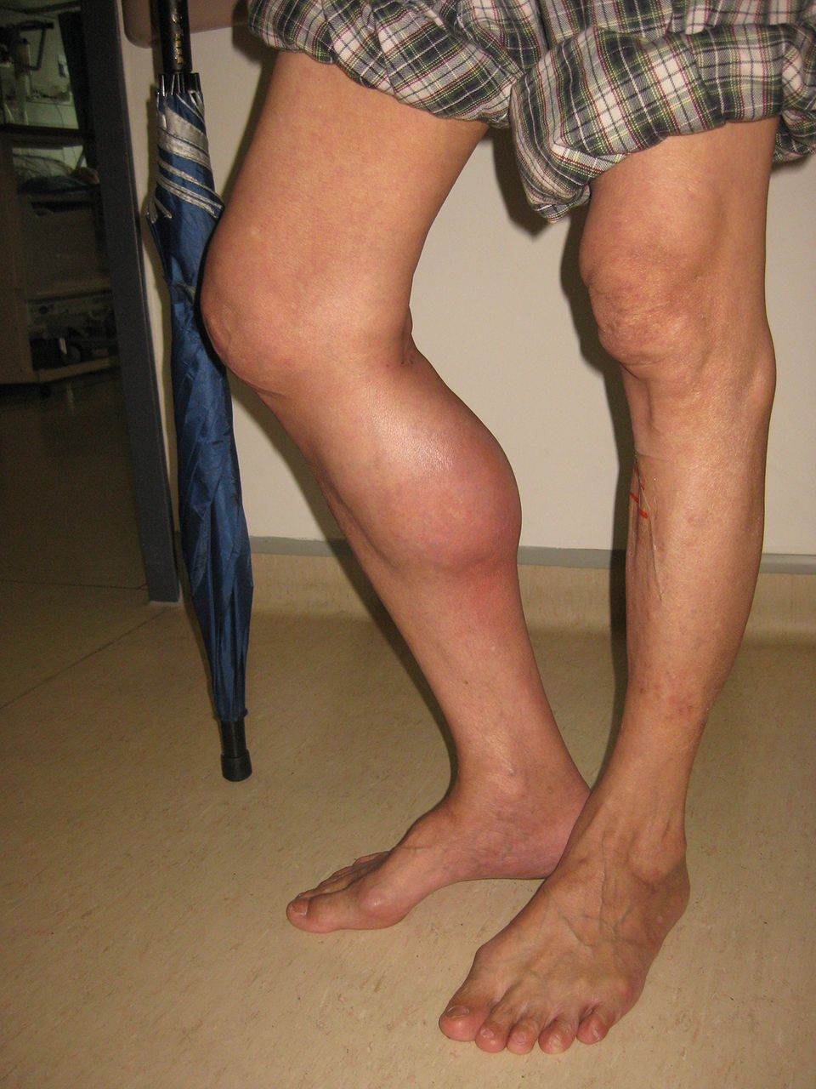
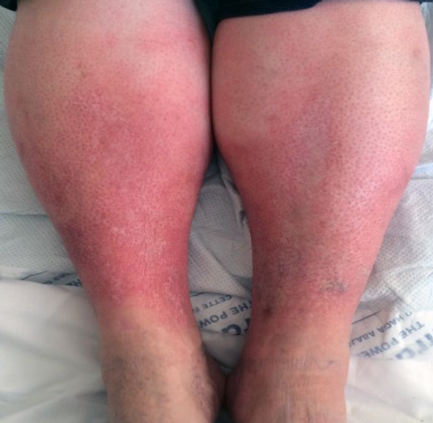
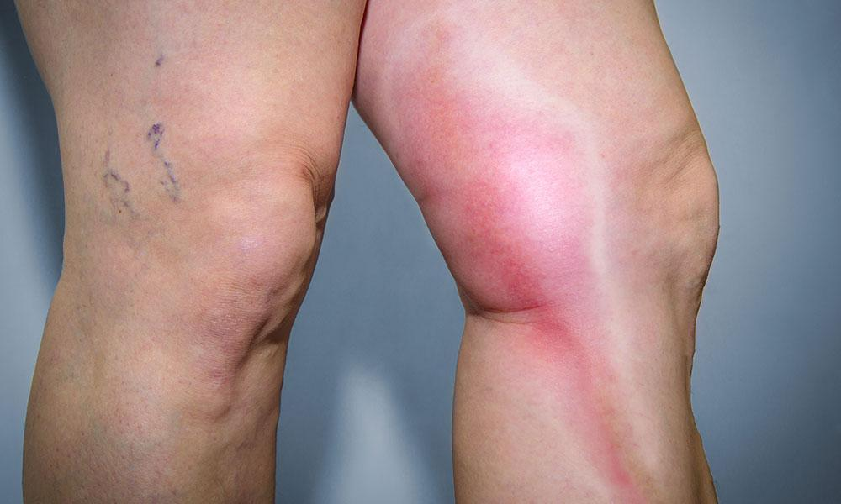
Venesygdomme
Bakers cyste
Ret svært at skelne
Mange differentialdiagnoser!
  DVT
  Trombophlebit
  Erysipelas
  Bakers cyste
  Lymfødem
  Staseeksem
  Ødem ved fx hjerteinsifficiens
  Fibersprængning
  Osv…
Hvad skal i kunne?
  Genkende symptomer
  Sig de skal kontakte læge ☺
Staseeksem
Trombophlebit

Slide 49
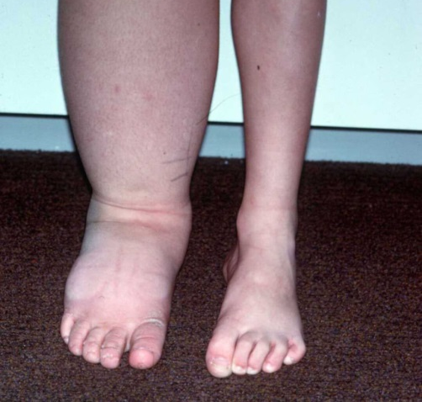
Lymfesygdomme - lymfødem
Lymfødem
  Kronisk lidelse
  Skyldes en defekt lymfedrænage
  Oftest er opstået efter infektion, kirurgi eller stråleterapi
Ligner ethvert andet ødem
  Starter deklivt
  Forværres op af dagen
  Lindres ved elevation
  Over tid kan huden fortykkes
Den kroniske ødemtilstand øger risikoen for udvikling af erysipelas, som igen øger risikoen for lymfødem…
Behandling:
  Elevation
  Kompression
  Hudpleje
  Diuretika (vanddrivende) har begrænset effekt
  Regelmæssig fysisk aktivitet er også gavnlig – der findes fysioterapeuter der er specialiserede i lymfødem
Notes:
Oftest unilateralt, hvor venøs insufficiens er bilateralt

Slide 50
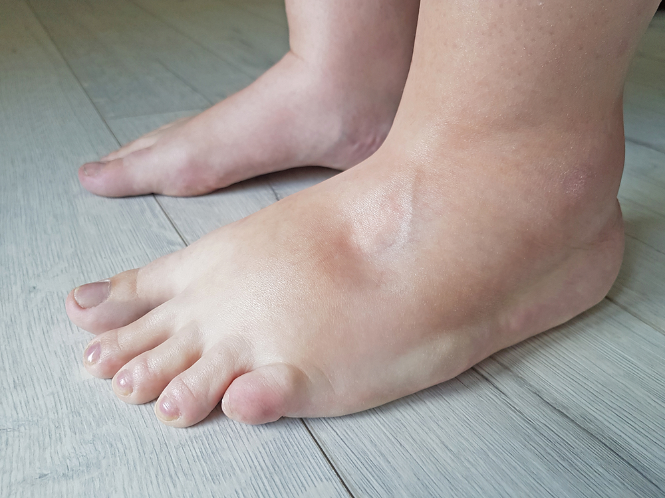
Case fra real life
Ung kvinde (30 år) henvender sig hos læge, da hun er begyndt at døje med hævede ben. Kvinden spørger om hun kan få noget vanddrivende til at afhjælpe problemet – det har hendes fysioterapeut foreslået.
Hvad tror i hun fejler?
  Eller er der noget i kan udelukke?
Er der noget du mangler svar på? Hvad vil du spørge hende om?
Hvad havde du rådet hende til som fysioterapeut?
5 min med sidemand/kvinde ☺
Notes:
• Mulige årsager: Venøs insufficiens, lymfødem, nyreproblemer, medicinbivirkninger, graviditet
• Brug for mere information: Varighed af symptomer, andre symptomer, medicinsk historie, medicin, familiehistorie, kost/saltindtag, nylig rejse/immobilitet
• Diuretika er ikke førstevalg uden at kende underliggende årsag:
- Kan forværre nogle tilstande (f.eks. nyreproblemer)
- Risiko for elektrolytforstyrrelser og dehydrering
- Behandler kun symptom, ikke årsag
- Kan maskere alvorligere underliggende problemer
• Som fysioterapeut:
- Henvis til læge for korrekt diagnose før behandling
- Elevation og kompressionsstrømper kan lindre symptomer
- Regelmæssig motion for at forbedre cirkulation
- Vægtkontrol hvis nødvendigt
- Undervis i hudpleje og infektionsforebyggelse
• Uddybning:
- Venøs insufficiens: Hyppig årsag, især efter langvarig stående/siddende stilling
- Lymfødem: Kan være primært eller sekundært til kirurgi/strålebehandling
- Nyreproblemer: Kan påvirke væskebalancen i kroppen
- Medicinbivirkninger: Nogle blodtryksmediciner kan give ødemer
- Graviditet: Almindelig årsag til benødemer hos unge kvinder
• Vigtig lærdom: Grundig undersøgelse og korrekt henvisning er vigtigere end at starte behandling uden diagnose. Fysioterapeuter spiller en vigtig rolle i at genkende røde flag og henvise til rette instans.

Slide 51
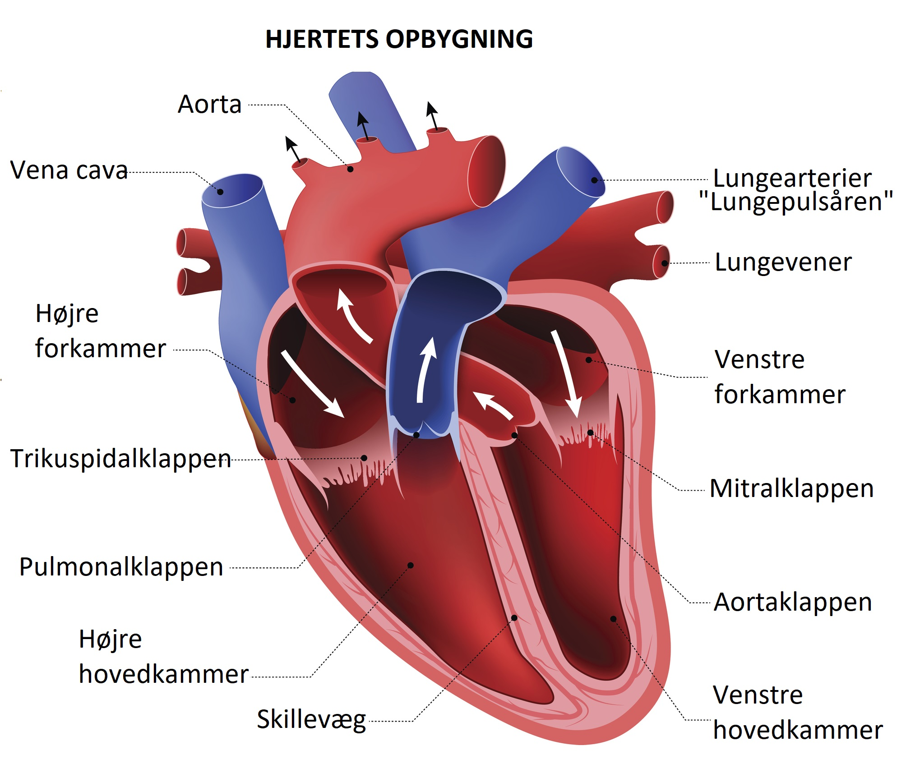
Det var alt om:
  Arteriesygdomme
  Venesygdomme
  Lymfesygdomme
Nu til hjertesygdomme…
Notes:
Tak for sidst. Vi fik gennemgået karsygdomme. Det tog lang tid, men vi skal nok indhente det forsømte. I dag fortsætter vi med hjertesygdommene

Slide 52

Diagnostik af hjertesygdomme
Anamnese
Objektiv undersøgelse
  Stetoskopi
Paraklinik
  Billeddiagnostik
    Rgt thorax
    Hjerte CT
    KAG
    EKKO
  Blødprøver
    TNT
  EKG
  Telemetri/Holter
Notes:
Vi skal nu gennemgå de forskellige metoder vi bruger til at diagnosticere hjertesygdomme. De modaliteter der er røde er dem i skal kende til.
Anamnese:
Spørgsmål til studerende: Hvilke symptomer bør henlede opmærksomheden på hjertesygdomme?
Svar: Typiske symptomer inkluderer brystsmerter (angina pectoris), åndenød, palpitationer, svimmelhed og træthed.
Symptombeskrivelse: Patientens oplevede symptomer (f.eks. brystsmerter, åndenød, palpitationer) kan give vigtige oplysninger om sygdommen.
Risikofaktorer: Vigtige risikofaktorer inkluderer rygning, hypertension, diabetes, og familiehistorie med hjertesygdomme.
Familiehistorie: Hjertesygdomme kan være arvelige, og det er derfor vigtigt at spørge om familiemedlemmer med hjerteproblemer.
Objektiv undersøgelse:
Inspektion: Se efter tegn som cyanose, hævelse (ødem) eller deformation af thorax.
Palpation: Mærk efter forstørret hjerte eller ændringer i puls.
Perkussion: Bruges til at vurdere hjertets størrelse.
Spørgsmål til studerende: Hvorfor er auskultation vigtig ved hjertesygdomme?
Svar: Auskultation kan afsløre mislyde fra hjerteklapperne, der kan indikere stenoser eller insufficienser, samt rytmeforstyrrelser.
Auskultation (stetoskopi): Lyt efter mislyde, som kan indikere klapfejl eller hjertesvigt.
Paraklinik:
Billeddiagnostik: Omfatter røntgen af thorax, hjerte-CT, koronararteriografi (KAG), og ekkokardiografi.
Blodprøver: F.eks. troponin T (TNT), som er en markør for hjertemuskelskade ved myokardieinfarkt.
Spørgsmål til studerende: Hvilke informationer kan man få fra et EKG?
Svar: Et EKG kan vise rytmeforstyrrelser, iskæmi, infarkt og elektrolytforstyrrelser.
EKG: Kan vise rytmeforstyrrelser og tegn på iskæmi.

Slide 53
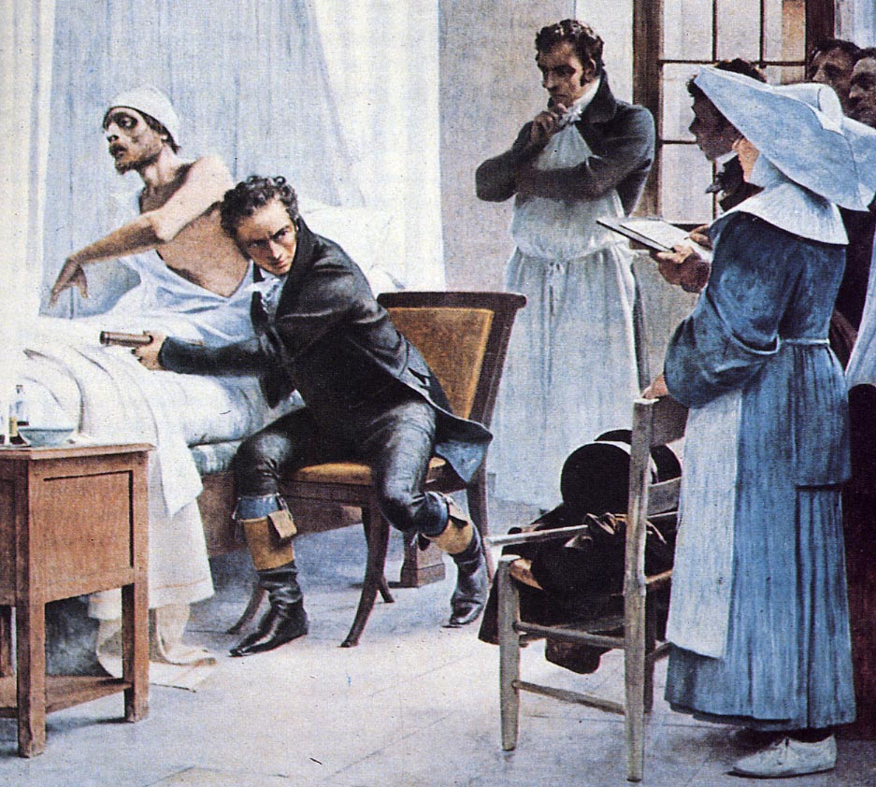
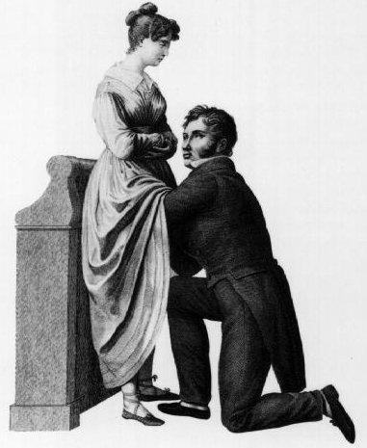
Da sømmelighed var en dyd – opfindelsen af stetoskopet
Notes:
Prior to the invention of the stethoscope, a physician who wanted to perform auscultation to listen to heart sounds or noise inside a body would have to physically place their ear against the body of the person being examined.^{[1]} In 1816, male physician René Laennec invented the stethoscope as a way to respect the modesty of a female patient, as it would have been awkward for him to put his ear on her chest.^{[1]}
The origins of the stethoscope take us all the way back to France in the 1860s. To avoid putting his ear on a female patient’s chest in order to hear her heartbeat, a French doctor named Rene Laennec created the first version of the stethoscope by rolling up a paper tube and using it as a funnel. Not only did this solve the problem, but Dr. Laennec realized that it amplified the sounds in the woman’s chest. He called this simple invention a “stethoscope,” from the Greek words stethos (chest) and skopein (to view or see).
Hvad kan stetoskopet bruges til? Også kendt som tænkerøret – mest af alt for at ligne en læge, og giver tid til at tænke sig om.

Slide 54
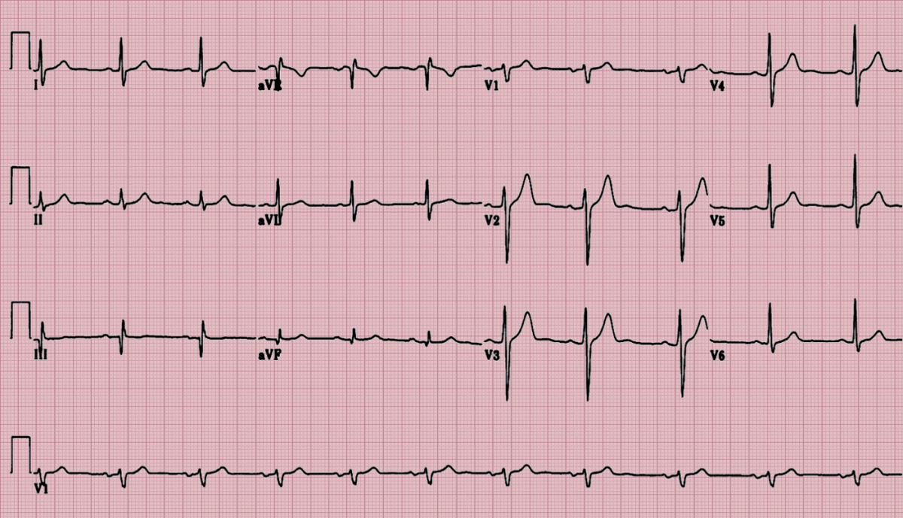
EKG
Notes:
Normalt EKG (10 sek)
Hvad kan man se?
Rytme (Arytmi, pace-rytme, stødbar/ikke-stødbar mv.)
Frekvens
Blodprop (Ofte kan man se hvilket coronarkar der er prop i på EKG)
Intervaller
Hypertrofi
Komponenter:
P-tak: Repræsenterer atrieaktivering.
QRS-kompleks: Viser ventrikulær aktivering.
T-tak: Angiver ventrikulær repolarisering.
Spørgsmål til studerende: Hvad betyder det, hvis QRS-komplekset er forlænget?
Svar: Forlænget QRS kan indikere ventrikulær hypertrofi eller blok i ledningssystemet.
Klinisk anvendelse:
Diagnosticering af arytmier: F.eks. atrieflimren, ventrikulære ekstrasystoler.
Identifikation af iskæmi eller infarkt: ST-elevationer indikerer akut infarkt, mens ST-depressioner kan pege på iskæmi.
Vurdering af elektrolytforstyrrelser: Ændringer i T-takken kan pege på kaliumniveauændringer.
Spørgsmål til studerende: Hvordan kan et EKG bruges til at diagnosticere myokardieinfarkt?
Svar: Ved et akut myokardieinfarkt ses ofte ST-elevationer i de relevante afledninger. Troponin T-niveauer vil også være forhøjede.

Slide 55
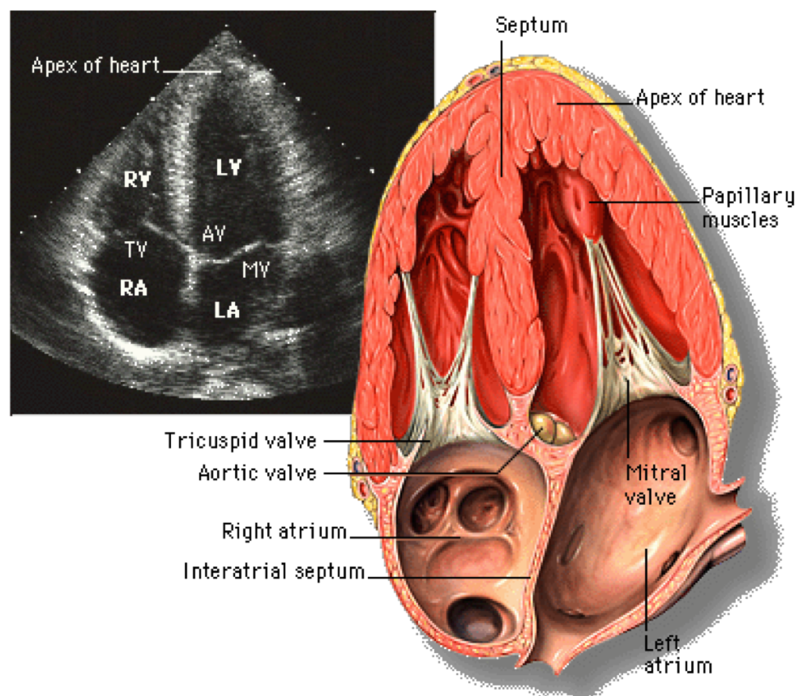
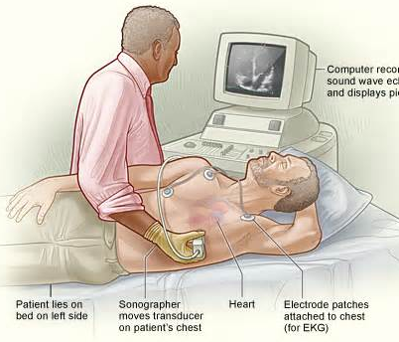
Ekkokardiografi
Ultralydsundersøgelse af hjertet
  Transthorakal
  Transeosophageal
Hvad kan man se?
  Hjertets pumpefunktion
  Hypertrofi
  Klap-patologi
    Stenoser
    Utætheder
Specialistopgave!
Notes:
Spørgsmål Hvad er formålet med en ekkokardiografi?
Svar: Ekkokardiografi bruges til at vurdere hjertets pumpefunktion og til at identificere strukturelle abnormaliteter som hypertrofi og hjerteklapfejl.
Spørgsmål Hvilke typer af ekkokardiografi findes der?
Svar: Der findes to hovedtyper: transthorakal og transøsofageal ekkokardiografi. Transthorakal er non-invasiv og den mest almindelige, mens transøsofageal giver et mere detaljeret billede, men kræver et kateter ført ned gennem spiserøret.
Beskrivelse: Ekkokardiografi er en ultralydsundersøgelse af hjertet, som visualiserer hjertets bevægelser og blodgennemstrømning. Den kan vise ventrikulær funktion, klapfejl, og hjertets anatomi.

Slide 56
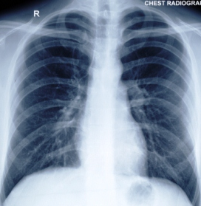
Røntgen thorax
Røntgenbillede af brystkassen
Hvad kan man se?
  Hjertets størrelse
  Fremmedlegemer
  Stase
  Lungesygdom
  Knogler
Notes:
Røntgen af thorax er en af de mest basale og hyppigt anvendte billeddiagnostiske undersøgelser. Den er let tilgængelig, billig og giver et godt overblik over både hjerte, lunger og knogler.
Kardiologiske fund på røntgen thorax:
Hjertestørrelse
Normal hjertestørrelse: Hjerte/thorax ratio < 0,5
Forstørret hjerte kan ses ved:
Hjertesvigt
Klapsygdomme
Kardiomyopatier
Perikardieeffusion
Lungestase
Ses som øget kartegning
Kerley B-linjer
Pleuraeffusion
Typiske fund ved venstresidigt hjertesvigt
Forkalkninger
I aorta (kan indikere arteriosklerose)
I koronarkar
I hjerteklapper
Øvrige anvendelser af røntgen thorax:
Lungesygdomme
Pneumoni
KOL/emfysem
Tumorer
Atelektase
Pneumothorax
Skeletale forhold
Frakturer af ribben/columna
Deformiteter
Metastaser
Degenerative forandringer
Placering af devices
Centralt venekateter
Pacemaker
Tubes/dræn
Stents

Slide 57
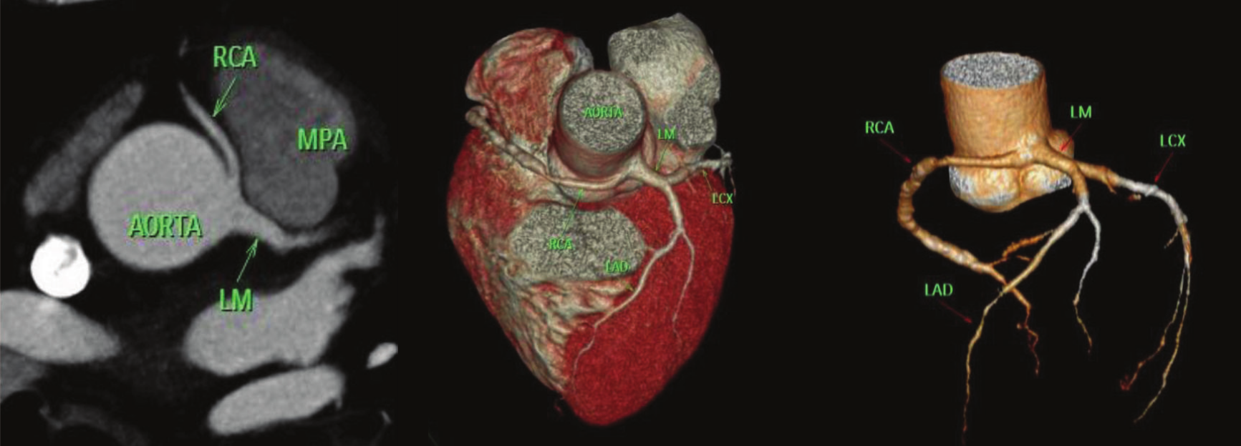
Hjerte CT
Strukturel hjertesygdom
Kar
Generelt mange flere detaljer end fx EKKO og røntgen
Notes:
HJERTE CT
Definition og egenskaber:
Avanceret CT-scanning specifikt rettet mod hjertet
Giver detaljerede 3D-billeder af hjertet og de store kar
Kan vise både anatomi og patologi
Non-invasiv undersøgelse (i modsætning til KAG)
Anvendelsesområder:
Undersøgelse af koronararterier:
Påvisning af forkalkning
Vurdering af stenoser
Kortlægning af koronar-anatomi før operation
Strukturelle hjertesygdomme:
Medfødte hjertefejl
Hjerteklapper
Hjertemusklen
Perikardiesygdomme
Præoperativ planlægning:
Før klapoperationer
Før bypass-operation
Før andre hjerteoperationer
Fordele:
Hurtig undersøgelse
Non-invasiv
Høj detaljeringsgrad
Kan se både kar og omkringliggende strukturer
Ulemper:
Strålebelastning
Kræver kontraststof
Kan ikke bruges til samtidig behandling (modsat KAG)
Dyr undersøgelse

Slide 58
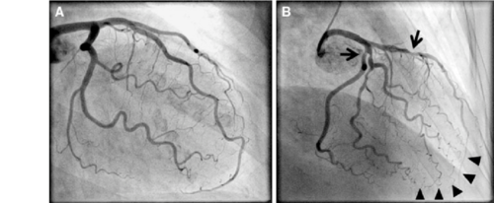
KAG (koronararteriografi)
Kateter føres ind i a. femoralis eller a. radialis og herefter til koronararterierne
Kontrast sprøjtes ind, så man nu kan se koronararterierne
  … og evt. stenoser
Notes:
Definition og formål:
Invasiv undersøgelse af hjertets kranspulsårer
Guldstandard for diagnosticering af koronararteriesygdom
Muliggør både diagnostik og behandling i samme seance
Procedure:
Adgang til kredsløbet:
Via a. femoralis (lysken)
Eller a. radialis (håndleddet)
Radialis-adgang foretrækkes ofte pga:
Mindre blødningsrisiko
Hurtigere mobilisering
Større patientkomfort
Undersøgelsens forløb:
Kateter føres op til hjertet under røntgengennemlysning
Kontraststof sprøjtes i koronararterierne
Real-time billeder optages fra forskellige vinkler
Evt. samtidig behandling med ballonudvidelse/stent (PCI)
Kliniske anvendelser:
Diagnostik:
Påvisning af stenoser
Vurdering af stenosernes sværhedsgrad
Kortlægning af koronararteriernes anatomi
Intervention:
PCI (ballonudvidelse)
Stentanlæggelse
Trombektomi
Fysioterapeutiske overvejelser:
Efter femoral adgang:
Strikt sengeleje 2-6 timer
Obs. blødning/hæmatom
Gradvis mobilisering
Efter radial adgang:
Tidligere mobilisering mulig
Obs. kompression af punkturstedet
Undgå håndledsbelastning første døgn

Slide 59

Hjertesygdomme
Dagens emner:
    Hypertension
    Iskæmisk hjertesygdom
    Hjertesvigt
    AFLI
    Aortaklapstenose
    Mitralinsufficiens
    Endokardit
    Akut perikarditis

Slide 60
Hypertension
Blodtryk er det tryk, som blodet påvirker arterievæggene med
Blodtryk er altså afhængig af:
  Den kraft hvormed hjertemusklen sender blod ud i kroppen
  Arterievæggenes stivhed
Nyrerne spiller en vigtig rolle i regulering af det volumen, som skal sendes rundt
Et passende blodtryk er afgørende for organperfusion
Blodtryk styres af:
Sympatiske nervesystem (minutvolumen)
Renin-angiotensin-aldosteron system (modstand)
Plasmavolumen (nyrerne)
Notes:
Slide 57: Grundlæggende principper
Blodtryk er det tryk som blodet påvirker arterievæggene med
Afhænger af:
Hjertets kraft (minutvolumen)
Arterievæggenes stivhed/modstand
Blodvolumen
Regulerende faktorer:
Sympatiske nervesystem (påvirker minutvolumen)
Renin-angiotensin-aldosteron system (RAAS) (påvirker karmodstand)
Nyrernes regulering af plasmavolumen

Slide 61
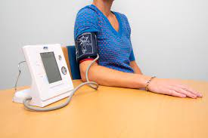
Hypertension
Forhøjet blodtryk defineres som hvileblodtryk ≥135/85 mmHg
  Bør bekræftes med hjemmemålinger
95% af alle med forhøjet blodtryk har det uden enkeltstående årsag (essentiel hypertension)
10-20% af den danske befolkning har behandlingskrævende hypertension
Prævalensen stiger med alderen
Notes:
I skal vide at det er hyppigt – i behøver ikke vide hvor mange %
Forhøjet blodtryk = hvileblodtryk ≥140/90 mmHg
Skal bekræftes med hjemmemålinger 95% har essentiel hypertension (uden påviselig årsag)
Rammer 10-20% af den danske befolkning Prævalens stiger med alderen

Slide 62
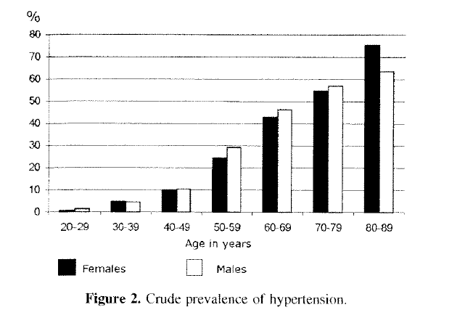
Hypertension
Risikofaktorer
  Alder
  Højt saltindtag
  Stress
  Lav fysisk aktivitet
  Uhensigtsmæssig kost
  Overvægt
  Tobak
  Alkoholoverforbrug
  Genetik
Notes:
Behøver ikke kunne det udenad, me. have en forståelse af det – fx kunne nævne et par stykker.
Som så ofte rimelig intuitivt.

Slide 63
Hypertension
Hvad er symptomerne på højt BT?
  Oftest asymptomatisk!
”Den tavse dræber”
Mulige symptomer ved meget højt blodtryk:
Ved malign/accelereret hypertension (>200/120 mmHg):
Hovedpine (især i nakken/baghovedet)
Svimmelhed
Næseblod
Synsforstyrrelser
Kvalme
Træthed
Almindelig hypertension:
Reelt ingen specifikke symptomer
Mange af de symptomer patienter tilskriver forhøjet blodtryk, skyldes ofte andre forhold
Eller er symptomer på følgesygdomme/komplikationer
Notes:
Det vigtigste at huske: Oftest ASYMPTOMATISK!
Derfor kaldes hypertension også "den tavse dræber”
Mange opdages tilfældigt ved rutinekontrol
Grundregel:
Hypertension er som udgangspunkt asymptomatisk
Mange tror fejlagtigt at forhøjet blodtryk altid giver symptomer
Mulige symptomer ved meget højt blodtryk:
Ved malign/accelereret hypertension (>200/120 mmHg):
Hovedpine (især i nakken/baghovedet)
Svimmelhed
Næseblod
Synsforstyrrelser
Kvalme
Træthed
Almindelig hypertension:
Reelt ingen specifikke symptomer
Mange af de symptomer patienter tilskriver forhøjet blodtryk, skyldes ofte andre forhold
Eller er symptomer på følgesygdomme/komplikationer
Hvad patienter ofte fejlagtigt tilskriver hypertension:
Hovedpine
Svimmelhed
Træthed
Rødmen
Nervøsitet
Hjertebanken
Vigtigt at understrege:
Disse symptomer er IKKE pålidelige indikatorer for hypertension
Man kan ikke mærke om man har forhøjet blodtryk
Eneste sikre metode er at måle blodtrykket
Dette er grunden til at regelmæssig blodtryksmåling er vigtig
Især hos personer med risikofaktorer
Dette er særligt vigtigt for fysioterapeuter at vide:
Kan ikke stole på at patienter selv kan mærke hvis deres blodtryk er for højt
Vigtigt at måle blodtryk regelmæssigt hos risikopatienter før træning
Ved symptomer under træning: Altid måle blodtryk frem for at stole på patientens fornemmelse

Slide 64
Hypertension
Ubehandlet forhøjet blodtryk er forbundet med markant øget risiko for CVD ifa.:
Iskæmisk hjertesygdom
Nyresvigt
Hjertesvigt
Demens
Hjerneblødning
Blindhed
Notes:
Skal have en forståelse for dette.
Hvad kan forhøjet blodtry føre til?
Komplikationer ved ubehandlet hypertension Øget risiko for:
Iskæmisk hjertesygdom
Nyresvigt
Hjertesvigt
Demens
Hjerneblødning
Blindhed

Slide 65

Hypertension
Behandling
  KRAM faktorer
  Medicin (VVS-princippet)
A – ACE-hæmmer/ATII-antagonist = ”Optimer” rørsystemet (RAAS)
B – Betablokker = Svæk pumpen
C – Calciumkanalblokker = Udvid rørene
D – Diuretika (thiazid) = tap vand af systemet
Notes:
KRAM-faktorer:
Kost (særligt saltreduktion)
Rygestop
Alkoholreduktion
Motion
Medicinsk behandling (VVS-princippet): I skal ikke kunne de enkelte præparater, men forstå principet!
A = ACE-hæmmer/ATII-antagonist: "Optimerer" rørsystemet (RAAS)
B = Betablokker: Svækker pumpen
C = Calciumkanalblokker: Udvider rørene
D = Diuretika (thiazid): Tapper vand af systemet
Vigtigt for fysioterapeuter:
Regelmæssig motion er en vigtig del af behandlingen
Ved svær hypertension bør træningsintensitet tilpasses
Vær opmærksom på medicinbivirkninger ved træning (særligt betablokkere: ortostatisk hypotension)
Observer blodtryk før/under/efter træning hos nydiagnosticerede
Særlig opmærksomhed ved styrketræning (kan give forbigående BT-stigning)

Slide 66

Spørgsmål til hypertension?
Videre til iskæmisk hjertesygdom…

Slide 67
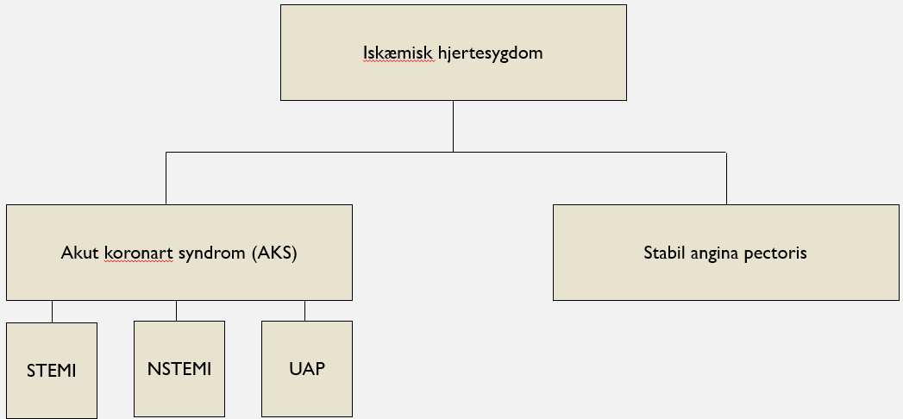
Iskæmisk hjertesygdom
Notes:
Den her figur er god at have i baghovedet. Evt tegn på tavle inden det vises!
Definition:
Iskæmisk hjertesygdom (IHD), også kaldet koronararteriesygdom (CAD), opstår, når der er et mismatch mellem hjertets iltforsyning og dets iltbehov. Dette skyldes ofte forsnævring eller blokering af koronararterierne, som leverer blod til hjertemuskulaturen.
Typer af Iskæmisk Hjertesygdom:
Stabil angina pectoris:
Symptomer: Trykkende eller klemmende brystsmerter, der opstår ved fysisk anstrengelse og lindres ved hvile eller nitroglycerin. Smerterne kan stråle ud til venstre arm, kæbe, eller ryg.
Diagnostik: EKG i hvile er normalt, mens EKG under anstrengelse eller hjerte-CT kan vise tegn på iskæmi.
Behandling: Livsstilsændringer, trombocythæmmende behandling (f.eks. acetylsalicylsyre), antianginøs behandling, og revaskularisering (PCI eller CABG) ved svær stenose.
Akut koronart syndrom (AKS):
Dette omfatter ustabil angina pectoris, NSTEMI (Non-ST-elevations myokardieinfarkt), og STEMI (ST-elevations myokardieinfarkt).
Ustabil angina pectoris (UAP):
Symptomer: Vedvarende iskæmisymptomer, som ikke svinder ved hvile eller nitroglycerin.
Diagnostik: Ingen EKG-forandringer eller forhøjede koronarenzymer, men patienten har iskæmisymptomer.
NSTEMI (Non-ST-elevations myokardieinfarkt):
Symptomer: Ligner UAP, men her ses forhøjede koronarenzymer, hvilket indikerer skade på hjertemusklen.
EKG: Der kan være ST-depression eller inverterede T-takker.
STEMI (ST-elevations myokardieinfarkt):
Symptomer: Kraftige, vedvarende brystsmerter, som ikke svinder ved hvile eller nitroglycerin.
EKG: Karakteristiske ST-elevationer, hvilket indikerer akut myokardieinfarkt. Dette kræver akut revaskularisering (typisk PCI).

Slide 68

Iskæmisk hjertesygdom
Hyppigste dødsårsag i verden
Hyppigste medicinske diagnose i Danmark
Ansvarlig for cirka 1/3 dødsfald i Danmark
Dødelighed og incidens faldende de senere år
  Større fokus på risikoreduktion og bedre behandling

Slide 69

Iskæmisk hjertesygdom
Iskæmisk hjertesygdom skyldes et mismatch mellem ilttilbuddet og iltbehovet
Iskæmien i hjertevævet giver den karakteristiske trykken bag brystbenet! Ofte med udstråling til?

Slide 70
Iskæmisk hjertesygdom
Risikofaktorerne for at udvikle iskæmisk hjertesygdom
De fleste kan og bør behandles
Notes:
Skal ikke kunne udenad, men have forstelse + nævne et par stykker.
Samme risikofaktorer som vi har talt om tidligere.

Slide 71

Iskæmisk hjertesygdom – Stabil angina pectoris
Diagnostik = sygehistorie og paraklinik
Karakteristika
  Anstrengelsesudløste trykkende smerter bag sternum
  Eventuelt udstråling til:
    Ryg
    Kæbe
    Hals
    Venstre arm
  Kan ledsages af åndenød
  Smerterne skal ikke være stillings-, respirations- eller bevægeafhængige
  Nitroglycerin og hvile vil lindre smerterne
Notes:
Karakter af smerter ("som et bånd om brystet", "trykkende") Relation til anstrengelse (kommer ved samme belastningsniveau) Varighed (typisk 2-10 minutter)

Slide 72

Iskæmisk hjertesygdom – Stabil angina pectoris
EKG i hvile oftest normalt
EKKO oftest normal
KAG og/eller hjerte-CT oftest med forkalkninger/stenoser
Notes:
Diagnostisk udfordring:
Normal hvile-EKG udelukker IKKE angina pectoris
Op mod 50% af patienter med signifikant koronararteriesygdom har normalt hvile-EKG
Derfor bruges arbejds-EKG hvor man:
Lader patienten cykle/gå på løbebånd
Monitorerer EKG under belastning
Ser efter iskæmitegn der først kommer ved belastning
Reproducerer evt. symptomer
Trinvis udredning:
a) Initial vurdering:
Anamnese + risikoprofil
Hvile-EKG
Blodprøver (lipider, sukker, nyretal)
Rtg. Thorax
b) Hvis fortsat mistanke trods normalt hvile-EKG:
Arbejds-EKG
CT-koronararteriografi (kan udelukke signifikant stenose)
Evt. myokardiescintigrafi (viser perfusionsdefekter)
KAG (guldstandard - viser anatomiske stenoser)
Særlige overvejelser:
Kvinder kan have atypiske symptomer
Diabetikere kan have "stum iskæmi" (mindre smerteoplevelse)
Træningsintolerance/dyspnø kan være eneste symptom
Differentialdiagnoser skal overvejes (fx gastroøsofageal reflux)
Betydning for fysioterapi:
Træning skal tilrettelægges under angina-tærskel
Gradvis progression i belastning
Lær patienten at bruge Borg-skala
Superviseret træning indtil stabil fase
Instruktion i brug af nitroglycerin før/under træning

Slide 73

Iskæmisk hjertesygdom – Stabil angina pectoris
Stabil iskæmisk hjertesygdom vil ubehandlet progrediere til UAP eller kulminere AKS
Behandling består af:
  Risikoreduktion
  Trombocythæmmende behandling
  Antianginøs behandling
  Revaskularisering hvis muligt
Notes:
Det skal i også have en forståelse for.
BEHANDLING AF STABIL ANGINA PECTORIS
Behandlingsstrategi afhænger af:
Symptomernes sværhedsgrad
Anatomiske forhold (hvor sidder stenoserne?)
Komorbiditet
Patientens ønsker/livsstil
Risikoprofil
Medicinsk behandling: Anvendes ofte som førstevalg ved:
Få/milde symptomer
Ældre patienter
Høj operationsrisiko
Patientønske om ikke-invasiv behandling
Består af flere komponenter:
a) Anfaldsmedicin (nitroglycerin):
Korttidsvirkende nitroglycerin spray/tablet
Bruges ved behov (p.n.)
Kan også bruges profylaktisk før anstrengelse
Virker inden for få minutter
Mange patienter lever fint med dette i årevis
b) Forebyggende behandling:
Langtidsvirkende nitrater
Beta-blokkere
Calcium-antagonister
ASA (hjertemagnyl)
Statiner
Invasiv behandling: Overvejes især ved:
Svære symptomer
Betydende anatomiske stenoser
Ung alder
Hovedstammestenose
Medicinsk behandlingssvigt
Individualiseret tilgang:
Nogle klarer sig fint med p.n. nitroglycerin i mange år
Andre har brug for fuld medicinsk pakke
Nogle vil have gavn af tidlig invasiv behandling
Løbende vurdering af behandlingseffekt vigtig
Fysioterapeutiske overvejelser:
Kend patientens behandlingsregime
Ved p.n. nitroglycerin: Skal altid være tilgængelig under træning
Ved beta-blokkere: Vær opmærksom på nedsat maksimal puls
Ved langtidsvirkende nitrater: Vær opmærksom på evt. hypotension
Mange patienter med stabil angina lever i årevis med deres sygdom under god kontrol med kombination af livsstilsændringer og medicinsk behandling, hvor p.n. nitroglycerin ofte er hjørnestenen i behandlingen.

Slide 74

Kirurgisk behandling af angina pectoris
Revaskularisering
  PCI (ballondilatation)
    Bruges til få mindre stenoser
  CABG (bypass)
    Bruges ved udbredt sygdom eller hovedstammestenose

Slide 75

Kirurgisk behandling af angina pectoris
Vigtigt
Notes:
I skal have forståelse på forskelle mellen PCI og CABG + vide at CABG er en stor og kompliceret OP + at sterum åbnes = mange hensyn efter OP!
Fysioterapeutiske overvejelser:
Kend patientens behandlingsregime
Ved p.n. nitroglycerin: Skal altid være tilgængelig under træning
Ved beta-blokkere: Vær opmærksom på nedsat maksimal puls
Ved langtidsvirkende nitrater: Vær opmærksom på evt. hypotension
Mange patienter med stabil angina lever i årevis med deres sygdom under god kontrol med kombination af livsstilsændringer og medicinsk behandling, hvor p.n. nitroglycerin ofte er hjørnestenen i behandlingen.

Slide 76
Fysioterapeutiske overvejelser
Faktor | PCI | CABG
Mobilisering (tidlig fase) | Hurtig mobilisering, ofte dagen. Få restriktioner, men obs kateterindføringssted (lyske/håndled). Begrænset aktivitet ved femoral adgang (undgå kraftig hoftetræk). | Gradueret mobilisering, starter 1-2 dage efter. Skånsom mobilisering pga. sternotomi. Hostepuder bruges for at beskytte brystbenet under heling.
Træningsopstart | Tidlig opstart af let til moderat aktivitet (gåture). Hurtigere tilbagevenden til normal fysisk aktivitet end CABG. Overvågning af puls og blodtryk under træning. | Langsom opstart med fokus på skånsom træning (gangtræning, benøvelser).Overkropsøvelser begrænset i de første 6-8 uger pga. sternumrestriktioner. Stærk overvågning af heling og lungefunktion.
Restriktioner | Få restriktioner ved lyske/håndled, undgå tunge løft kortvarigt. Hurtig tilbagevenden til daglige aktiviteter. | Ingen tunge løft eller armbevægelser over skulderhøjde i 6-8 uger. Undgå skub/træk-bevægelser og overbelastning af brystkassen.
Lungerehabilitering | Sjældent nødvendig efter PCI. | Nødvendig grundet øget risiko for lungekomplikationer (atelektase). Fokus på dyb vejrtrækning og brug af PEP-fløjte.
Langsigtede restriktioner | Få eller ingen langsigtede restriktioner. Fokus på risikofaktorreduktion og hjerterehabilitering. | Langsom tilbagevenden til fuld fysisk aktivitet, afhængig af sårheling. Ofte længerevarende opfølgning
Diskuter indbyrdes
  Ved medicinsk behand.
  Kirurgisk behand.
Kend patientens behandlingsregime
Ved p.n. nitroglycerin: Skal altid være tilgængelig under træning
Ved beta-blokkere: Vær opmærksom på nedsat maksimal puls
Ved langtidsvirkende nitrater: Vær opmærksom på evt. hypotension
Notes:
I skal have forståelse på forskelle mellen PCI og CABG + vide at CABG er en stor og kompliceret OP + at sterum åbnes = mange hensyn efter OP!

Slide 77

Iskæmisk hjertesygdom - AKS
AKS inddeles i
  UAP
  STEMI
  NON-STEMI (NSTEMI)
Karakteristika
  Vedvarende iskæmisymptomer
  EKG-forandringer og/eller forhøjede koronarenzymer
  Svinder IKKE ved hvile eller nitroglycerin
Notes:
Det skal i kunne !

Slide 78
Iskæmisk hjertesygdom - AKS
STEMI
  Karakteristiske EKG-forandringer (ST-elevationer)
  Forhøjede koronarenzymer
  Det er en hyperakut tilstand = akut revaskularisering (PCI)
NSTEMI og UAP
  EKG-forandringer (ST-depression eller inverterede T-takker)
  Ofte dynamisk EKG afhængig af, om der er smerter eller ej
  Koronarenzymer kan være forhøjede
  Bør også revaskulariseres, men ikke akut. (subakut)
Behandling af AKS = specialistopgave!
Notes:
STEMI pågående transmural celledød. Vd helt blokeret coronar artierier (blodprop), celledød over hele hjertevæggen -> ST elevationer + koronarmarkører
NON-STEMI: også celledød , men da subendokardiel infarkt, da der ved delvis tillukket coronar arterie først vil opstå ilt mangel længst fra arterien, altså dybt i musklen. -> st depressioner + koronarmarkører
Ved UAP er der DEFINITORISK ikke være celedød, hvorfor koronarmarkører er normale. Der kan ses ST depressioner.

Slide 79
Spørgsmål til iskæmisk hjertesygdom?
Videre til hjertesvigt…

Slide 80
Hjertesvigt
Hjerteinsufficiens (= hjertesvigt) skyldes nedsat minutvolumen (cardiac output)
CO = Slagvolumen x puls = cirka 5 liter i min
Hjertesvigt inddeles i
  Akut
  Kronisk
  Højresidigt
  Venstresidigt
Der indlægges årligt 8000 personer med nydiagnosticeret hjertesvigt
Årsagerne til hjertesvigt er mange, men hyppigst er iskæmisk hjertesygdom
  Andre årsager er hypertension, arytmier, hjerteklapsygdomme, hjertemuskelsygdomme (kardiomyopatier), toksiske årsager mv…
Notes:
Indeles: tidsmæssigt: akut/kronisk. anatomisk: højre/venstre. Funktionelt: systoslisk (nedsat uddrivning af blod) / diastolisk (nedsat fyldnign af ventrikel).

Slide 81
Hjertesvigt
Symptomer
  Åndenød
    Først ved anstrengelse, så i liggende stilling og sidenhen i hvile
  Fysisk træthed
  Deklive ødemer
Notes:
Kardinalsymptomer! (Hvorfor ikke brystsmerter? ikke brystsmerter: da der ikke er iskæmi)
De klassiske symptomer på HF slyldes typisk ødemer som opstår ved et stigende fyldningstryk i hjertets ventrikler, som forplanter sig som et højere tryk bagud i systemet. Ændrer balancen mellem det hydrostatiske tryk, og det kolloidosmotiske tryk -> væske siver fra karbane til væv.
Groft sagt vil der ved hø sidigt HF være øget tryk mod vener til abdoemen og ben, som sammen med tyngdekraften, fører ødemer (ascites/opdrevet abdomen, og deklive ankelædemer).
Ved ve sidig vil det hobe sig op i lungekredsløbet -> lundeødem -> åndennød. Ikke helt så skartp opdelt i den virkelige verden. På sigt vil ve sidig hjertesvig forplante sig til hø sididgt og vice versa.
ORTOPNØ:
Når patienten ligger fladt: Ca. 500 mL blod mobiliseres fra benene til thorax Øget venøst tilbageløb til hjertet Ved normal hjertefunktion: Ingen problem. Ved hjertesvigt: Kan ikke håndtere den øgede volumen * Konsekvens: Øget tryk i lungekredsløbet -> Væske presses ud i lungevævet (interstitielt ødem) -> Evt. alveolært ødem -> Resulterer i akut forværring af dyspnø
Derfor: Patienter sover ofte med flere puder
Nogle sover i siddende stilling
Symptomer letter når de rejser sig op
Skyldes at tyngdekraften reducerer det venøse tilbageløb

Slide 82

Notes:
MEKANISMEN BAG PERIFERE ØDEMER VED SYSTOLISK HJERTESVIGT:
Primær årsag - "Bagudsvigt":
Nedsat systolisk funktion i venstre ventrikel →
Nedsat tømning af venstre ventrikel →
Øget tryk i venstre atrium →
Øget tryk i lungekredsløbet →
Øget tryk i højre ventrikel →
Øget tryk i højre atrium →
Øget tryk i systemiske vener →
Væske presses ud i vævet = perifere ødemer
Forværrende faktorer - Neurohormonel aktivering:
Nedsat cardiac output →
Aktivering af RAAS (Renin-Angiotensin-Aldosteron System) →
Øget natriumretention
Øget væskeretention
Vasokonstriktion
Øget ADH (antidiuretisk hormon) →
Yderligere væskeretention
Sympatikusaktivering →
Vasokonstriktion
Yderligere RAAS-aktivering
Hvor ses ødemerne:
Starter typisk ankler/fødder (mest deklive områder)
Bilateral
Pitting ødemer
Forværres i løbet af dagen
Aftager ved elevation
Klinisk betydning:
Kan bruges til monitorering af hjertesvigt
Vægtøgning >2 kg på 3 dage = advarselstegn
Påvirker mobilitet og træning
Øger risiko for hudproblemer/sår
Dette er et godt eksempel på hvordan én patofysiologisk mekanisme (nedsat pumpefunktion) kan føre til en kaskade af kompensatoriske mekanismer, som paradoksalt nok kan forværre tilstanden på længere sigt.

Slide 83


Hjertesvigt
Klinisk undersøgelse
  Hævede ben
  Væske på lungerne eller i pleurahulen
  Ascites
  Halsvenestase
  Evt. cyanose omkring læber og fingre
Notes:
Må i godt have en ide om…

Slide 84

Hjertesvigt
Notes:
I skal bare vide at NYHA bruges til at klassificere hjertesvigt + at kl. IV er værst
NYHA-klassifikation: I: Ingen begrænsning af fysisk aktivitet II: Let begrænsning af fysisk aktivitet III: Udtalt begrænsning af fysisk aktivitet IV: Symptomer i hvile/ved minimal aktivitet

Slide 85

Hjertesvigt
Diagnostik
  Ekkokardiografi
    Normal EF 60%
  KAG og hjerte-CT kan bruges til at afklare, om hjertesvigtet er på baggrund af iskæmi
    Afklaring af årsag til hjertesvigt afgørende for den bedste behandling
Notes:
HCM = hypertrofisk kardiomyopati
Ekkokardiografi: Viser EF (normalt ca. 60%)
Vurderer klapperne
Ser på vægtykkelse
Blodprøver: Pro-BNP
Elektrolytter
Nyretal
EKG: Rytmeforstyrrelse?
Iskæmi?
Hypertrofi?

Slide 86


Hjertesvigt
Behandling
  Fjernelse af den udløsende årsag
  KRAM (inkl. væske og salt restriktion)
Patienter behandles efter NYHA-klasse med relevant medicin
  Specialistopgave

Slide 87

Hjertesvigt
Prognose
Prognosen generelt dårlig – 1-årsmortalitet på op mod 60% hos de mest syge
Halvdelen af patienter med hjertesvigt dør grundet akut forværring og den anden halvdel får en rytmeforstyrrelse
Prognosen afhænger af symptombyrden (NYHA-klasse)
Fysisk træning forbedrer prognosen hos alle!

Slide 88

Hjertesvigt
Komplikationer
Lungeødem = akut venstresidigt hjertesvigt
  Inddeles i højtryks- og lavtrykslungeødem afhængig af BT
Ses ofte hos patienter med kendt hjertesvigt, hvor der tilstøder akut sygdom, men kan også opstå akut hos tidligere hjerteraske, som eksempelvis får AKS
Lungeødemet opstår grundet øget tryk i lungekapillærerne, som fører til, at væsken træder ud i det omkringliggende væv og dermed forhindrer luftskifte
Åndenøden øger det sympatiske nervesystem, som dermed øger puls, blodtryk og afterload, så hjertet belastes yderligere
Notes:
Ved hjertesvigt ses lavtrykslungeødem.
PRELOAD OG AFTERLOAD - Basale hæmodynamiske begreber:
Definition: Det tryk/volumen der fylder ventriklen i slutdiastolen
Bestemmes primært af:
Venøst tilbageløb
Venøs tonus
Blodvolumen
Lejring (fx benene op øger preload)
Frank-Starlings lov:
Øget preload → øget udstrækning af hjertemuskelfibre → kraftigere kontraktion
MEN: Ved hjertesvigt fungerer denne mekanisme ikke optimalt
For høj preload kan forværre tilstanden
Derfor får hjertesvigtspatienter diuretika
AFTERLOAD:
Definition: Den modstand hjertet skal pumpe imod
Bestemmes primært af:
Systemisk vaskulær modstand (kroppens kar)
Blodtryk
Aortaklappens åbning
Blodets viskositet
Klinisk betydning:
Øget afterload = øget arbejde for hjertet
Derfor behandler vi:
Hypertension
Aortastenose
Bruger kardilaterende medicin ved hjertesvigt

Slide 89
Hjertesvigt
Symptomer på lungeødem:
  Åndenød
  Våd hoste
  Trykken for brystet
  Kvælningsfornemmelse
  Angst/uro
Patienten er ofte bleg, klamtsvedende og evt. cyanotisk
Patienten vil helst op at sidde

Slide 90

Hjertesvigt
Behandling af lungeødem = akut!
  Ilttilskud
  Morfin
  Vanddrivende
  Nitroglycerin, særligt ved højtrykslungeødem
  Tæt monitorering
Formodede udløsende årsager (AMI, infektion, arytmi etc.) behandles sideløbende
Ubehandlet ender det oftest dødeligt

Slide 91
Spørgsmål til hjertesvigt?
Videre til atrieflimren, men først lidt baggrund…

Slide 92


Arytmi
En arytmi er en afvigelse fra hjertets normale rytme
Der skelnes mellem sinusrytme og ”alt andet”
  Takykardi = hurtig
  Bradykardi = langsom
  Normofrekvent = normal
Notes:
Puls under 50 er helt normalt i hvile for unge veltrænede raske personer
Sinus rytme. Hjertets normale rytme. Regelmæssig rytme.
Når vi snakker om hjertets rytme, kan vi sammenligne det med et symfoniorkester:
Sinusknuden er dirigenten
De forskellige dele af hjertet er musikerne
Normal sinusrytme er når alle "spiller efter dirigenten"
Normal elektrisk aktivering:
Sinusknuden starter impulsen
Signalet spredes gennem atrierne
Forsinkes kort i AV-knuden ("pauserum" så atrier kan tømme sig)
Spredes gennem ventrikler via ledningssystemet
Hvorfor er normal rytme vigtig?
Optimal fyldning af hjertekamre
Koordineret kontraktion
Effektiv tømning
Tilpasning til kroppens behov
Ved arytmi:
"Musikerne spiller ikke efter dirigenten"
Kan være for hurtigt, for langsomt eller ukoordineret
Påvirker hjertets pumpeeffektivitet i forskellig grad

Slide 93



Arytmi
Normofrekvent sinusrytme
Sinustakykardi
Sinusbradykardi
Notes:
5 store firkanter/ sekund
Bradykardi: Når hjertet slår for langsomt (<60 slag/min). Forklar, at dette kan føre til utilstrækkelig blodgennemstrømning til organerne, hvilket kan resultere i træthed, svimmelhed og besvimelse.
Takykardi: Når hjertet slår for hurtigt (>100 slag/min). Dette kan belaste hjertet og føre til symptomer som hjertebanken, svimmelhed og brystsmerter.
P-takken, atriernes depolarisering,
Sinusknuden, der sidder øverst i højre atrium, sender en spontan elektrisk impuls afsted igennem det atrielle myokardie. Denne impuls spreder sig og skaber en depolarisering af atrierne. Elektroderne, der er placeret på kroppen, registrer elektriciteten der går igennem atrierne – Dette ses på EKG’et som p-takken.
PQ/PR-interval og forsinkelsen ved AV-knuden
Idet den elektriske impuls har skabt en depolarisering af begge atrierne, skal impulsen nu samles ved AV-knuden, som lokaliseres imellem atrierne ved septum-væggen. Impulserne er forhindret i at bevæge sig frit fra atrierne og over i ventriklerne, da hjertets konstruktion er lavet sådan, at den elektriske impuls skal igennem AV-knude. Når den elektriske impuls kommer til AV-knuden, sørger denne for at skabe en fysisk forsinkelse af den elektriske impuls. Denne forsinkelse er essentiel, for at atrierne kan færdiggøre den fulde kontraktion og tømme alt blodet ned i ventriklerne, inden ventriklerne begynder at kontrahere. Forsinkelsen varer kun en brøkdel af et sekund.
Har man et unormalt forlænget PR-interval, er der som regel en forstyrrelse imellem atrierne og ventriklerne af den ene eller anden årsag, og dette kan sig til udtryk i form af sygdommen: AV-blok (1, 2, 3).
Ventrikulær depolarisering, QRS-komplekset
Det elektriske system i ventriklerne er lidt mere komplekst end atrierne, idet det indeholder flere elementer. Ventriklernes elektriske system indeholder:
Det his’ske bundt
Det venstre og højre grenbundt
Pukinjefibrene
Det his’ske bundt opstår næsten lige efter AV-knuden og deler sig lynhurtigt til venstre og højre grenbundt. Det højre grenbundt bevæger impulsen ned igennem septum og forsætter ud i pukinjefibrene, mens det venstre grenbundt er en anelse mere kompliceret. På grund af den venstre ventrikels størrelse deler det venstre grenbundt sig i tre hæftninger. En septal, en foranliggende og en bagvedliggende. Alle disse ender ude i de små pukinjefibre, der sørger for, at alle dele af hjertet trækker sig rigtigt sammen.
QRS-kompleksets dele
Den første afbøjning er nedadgående, Q-takken
Den næste afbøjning er opadgående, R-takken
Den sidste afbøjning er nedadgående og afsluttende opadgående tilbage til aksen, S-takken
Selvom der på nogle EKG’er ikke er nogen Q-tak, kaldes den sidste afbøjning stadig for S-takken. Q-takken skal være den første afbøjning i QRS-komplekset for at kunne være Q-takken.
Repolarisering, T-takken
Når myokardiet i ventriklerne har depolariseret, opstår der en kort periode af tavshed i myokardiet, hvor cellerne ikke er i stand til at modtage stimulans, og efterfølgende begynder repolariseringen. Hjertet genopretter de elektriske spændinger, sådan at de er klar til at blive depolariseret på ny. Der foregår også en atrial repolarisering, men denne er er “gemt” bag QRS-komplekset.

Slide 94
Arytmi
Forskellige ting kan give…
Sinustakykardi
Feber
Hypotension
Hypovolæmi
Anæmi
Lungeemboli
Hyperthyreose
Sympatikotonus
Sinusbradykardi
Søvn
Elektrolytforstyrrelse
Søvnapnø
Medicin (fx betablokker)
Hypoglykæmi
Hypotyroidisme
Hypotermi
Unge (atleter)
Notes:
Skal ikke kunne udenad, kun til forståelse
Årsager kan inddeles i:
1. Normale fysiologiske svar:
- Motion/anstrengelse
- Feber (stiger ca. 10 slag/grad)
- Graviditet
- Emotionel respons
2. Kompensatoriske mekanismer:
- Hypotension (lavt BT) → ↑HR for at opretholde CO
- Hypovolæmi → ↑HR kompenserer for ↓slagvolumen
- Anæmi → ↑HR for at sikre ilttransport
- Lungeemboli → ↑HR pga. nedsat venøst tilbageløb
3. Patologiske tilstande:
- Hyperthyreose (høj metabolisme)
- Infektion/sepsis
- Hjertesvigt
- Kardiogent shock
SINUSBRADYKARDI (<60/min):
"Motoren kører i lavt omdrejningstal"
Kan være:
1. Fysiologisk:
- Veltrænede atleter ("økonomisk hjerte")
- Søvn
- Hvile
- Vagal tone (maven arbejder)
2. Patologisk:
- Medicinudløst (beta-blokkere)
- Hypothyreose (lav metabolisme)
- AV-blok
- Syg-sinus syndrom
3. Kritiske tilstande:
- Hypotermi
- Hypoglykæmi
- Forhøjet intrakranielt tryk
- Inferior myokardieinfarkt
Kliniske perspektiver:
- Ikke frekvensen alene, men konteksten er vigtig
- Same HR kan være normal eller patologisk
- Eksempel: HR 45
* Hos atlet i hvile = normalt
* Hos febril patient = alarmsignal
For fysioterapeuter:
- Kend normalområdet
- Forstå kontekst
- Observer trend
- Vær opmærksom på symptomer
- Kend medicinpåvirkning
- Vid hvornår du skal reagere

Slide 95

Arytmi
Mange forskellige arytmier…
Den eneste i skal kunne er AFLI ☺
  Hyppigste arytmi
  Fejl i overledningen fra atrier til ventrikler
  Karakteristika
    Uregelmæssig puls
    Ingen sikre p-takker i EKG
Flere subtyper af AFLI
  Paroxystisk = kortvarige anfald
    Selvlimiterende
  Persisterende = længerevarende anfald
    Skal konverteres med medicin eller DC konvertering
  Permanent = permanent
    Vedvarende trods behandlingsforsøg
Notes:
ARYTMIER - "Når orkesteret spiller i utakt": Normal aktivering er som et perfekt synkroniseret system:
Sinusknuden → atrier → AV-knuden → ventrikler
Ved atrieflimren:
Kaos i atrierne (400-600 aktivationer/min)
Som et orkester hvor alle strygere spiller forskellige melodier samtidigt
AV-knuden fungerer som "dørmand" - lukker kun nogle impulser igennem
Resulterer i uregelmæssig ventrikelfrekvens (typisk 100-150/min)
Former for AFLI - "forskellige grader af kaos":
Paroxystisk AFLI:
Kommer og går spontant
Som kortvarige "jam sessions" i orkesteret
Varer typisk <48 timer
Stopper af sig selv
God prognose for rhythm-control
Persisterende AFLI:
Vedvarer indtil vi aktivt stopper det
Som når orkesteret er kørt af sporet og behøver dirigenten
Kræver aktiv intervention (DC/medicin)
Kan ofte konverteres til sinusrytme
Permanent AFLI:
Orkesteret kan ikke længere spille efter noder
Accepterer den uregelmæssige rytme
Fokuserer på frekvenskontrol
Forebyggelse af komplikationer

Slide 96

AFLI
Dispositioner til AFLI:
  Mandligt køn
  Alder
  Hjertesygdom
  Hypertension
  Diabetes
  Højt stofskifte
  Alkoholoverforbrug
  Infektion
Symptomer:
  Kan være asymptomatisk
  Hjertebanken (uregelmæssig puls)
  Trykken i brystet
  Svimmelhed
  Åndenød
  Træthed
Notes:
Dispositioner kun til forståelse, men i skal have en ide om symptomer – især hjertebanken og uregelmæssig puls!

Slide 97

AFLI
Diagnostik
  Tilfældigt fund
  Symptomer → Udredning med:
    EKG
    Holter

Slide 98

AFLI
Behandling
  DC konvertering
  Ablation
  Rytmestabiliserende
  Frekvensregulerende
  Antikoagulerende fordi…
Komplikationer = tromboembolier!
Notes:
Behandlingsstrategi - "3F-princippet":
Frekvenskontrol:
Hold pulsen i ro
Beta-blokkere/calcium-antagonister
Som en metronom der styrer tempoet
Forebyggelse af komplikationer:
Antikoagulation (AK)
Bloodfortyndende behandling
Forebygger "propdannelse i det stillestående atrie"
CHA₂DS₂-VASc score afgør behovet
Forbedring af rytmen (hvis muligt):
DC-konvertering: "elektrisk reset"
Ablation: "brænder de forstyrrende områder væk"
Antiarytmika: "medicinsk rytmekontrol"

Slide 99
Spørgsmål til AFLI?
Videre til hjerteklapsygdomme…
Først lidt baggrund…

Slide 100
Hjerteklapsygdomme
Alle fire hjerteklapper kan rammes af sygdom (oftest mitral og aorta)
  Stenose
  Insufficiens
  Infektion
Hjerteklapsygdom fører til ca. 2000 akutte indlæggelser årligt
Prævalensen stiger med alderen
Der opereres cirka 1700 patienter årligt, aortaklapstenose hyppigst (75%)
Diagnosen stilles ved ekkokardiografi
Notes:
Der findes to hovedtyper af hjerteklapsygdomme:
Stenose: Når en klap bliver forsnævret og ikke kan åbne sig ordentligt. Dette fører til, at blodet har svært ved at passere gennem klappen, hvilket belaster hjertet.
Insufficiens: Når en klap ikke lukker tæt, og blodet løber tilbage i hjertet (regurgitation). Dette kan føre til, at hjertet skal arbejde hårdere for at opretholde CO
Symptomer på hjerteklapsygdomme udvikler sig ofte langsomt og inkluderer åndenød, træthed, svimmelhed og i nogle tilfælde hjertebanken.

Slide 101
Aortaklapstenose
Forsnævring af aortaklappen
Medfører øget tryk/belastning på VV → hypertrofi → iskæmi/fibrose
Giver diastolisk dysfunktion pga. nedsat eftergivelighed
Årsager
  Degeneration/forkalkning
  Hypertension
  Hyperkolesterolæmi
  Rygning
  Diabetes
Giver oftest først symptomer når arealet er reduceret til ca. 25% af oprindelige areal
Notes:
I må gerne have en ide om årsagerne
Aortastenose er en af de mest almindelige hjerteklapsygdomme
Patofysiologi: Over tid fører forsnævringen til, at venstre ventrikel bliver tykkere (hypertrofi) for at kompensere for det øgede pres. Men som hjertet bliver tykkere, mister det også noget af sin elasticitet, hvilket kan føre til hjertesvigt.
"Som en halvblokeret udgangsdør":
Forsnævring = øget modstand for uddrivning
Hjertet skal arbejde hårdere = øget tryk i venstre ventrikel
Medfører:
Hypertrofi (muskelfortykkelse) - "som bodybuilding for hjertet"
Øget iltbehov pga. hypertrofi
Nedsat komplians (stivere hjerte)
Diastolisk dysfunktion (problemer med fyldning)
Årsager: aortastenose skyldes ofte forkalkninger på klapperne, som kan opstå med alderen. Medfødte faktorer som en bicuspid aortaklap (to klapper i stedet for tre) kan også øge risikoen.
Endokarditis (infektion i hjertet) kan også beskadige klapperne og føre til stenose.

Slide 102
Aortaklapstenose
Symptomer
Dyspnø
Brystsmerter
Synkoper
Hvis tilstanden går ubehandlet hen, kan det føre til hjertesvigt med de dertil hørende symptomer
Diagnose
Ekkokardiografi
EKG kan vise tegn på hypertrofi og belastning
Behandling
Klapkirurgi, som oftest er kateterbaseret. Kan også være åben kirurgi, men mere sjældent
Inden da skal afklares, om der er tegn til iskæmisk hjertesygdom, da CABG i så fald kan foretages samtidig
Som alternativ til kirurgi kan forsøges diuretika, og behandling i øvrigt som ved hjertesvigt, hvis patienten har dette.
Notes:
Diagnose – kan også ofte høres med stetoskop
Åndenød: fordi hjertet har svært ved at pumpe blodet effektivt ud, får kroppens muskler ikke nok ilt under fysisk aktivitet, hvilket medfører åndenød.
Brystsmerter (angina): hjertet skal arbejde hårdere for at pumpe blod gennem den forsnævrede klap, hvilket kan reducere blodtilførslen til hjertemusklen selv og forårsage smerte.
Besvimelse (synkope): Dette sker, fordi blodtilførslen til hjernen kan blive utilstrækkelig under fysisk anstrengelse.
Vigtigst er ekkokardiografi, som giver et billede af klapperne og hjertets funktion.Stetoskopisk undersøgelse kan afsløre en karakteristisk systolisk mislyd (murmur) ved aortastenose.
Eer den vigtigste diagnostiske test, da den måler:
Klapareal: Hvor snæver klappen er.
Graden af stenose: Hvor hårdt hjertet skal arbejde for at få blodet ud.
symptomerne på aortastenose typisk ikke opstår, før stenosen er alvorlig, hvilket er grunden til, at denne sygdom ofte først opdages i avancerede stadier.

Slide 103

Aortaklapstenose
TAVI-klap
Minimalt invasiv klapsubstitution
Indgang via a. femoralis eller via apex af hjertet
Notes:
Biologisk klap eller mekanisk klap – mekanisk kan høres tydeligt også uden stetoskop
Medicinsk behandling: medicinsk behandling kan hjælpe med at kontrollere symptomer som højt blodtryk eller hjertesvigt, men det kan ikke kurere selve stenosen.
Kirurgi: Den mest effektive behandling for alvorlig aortastenose er kirurgisk udskiftning af aortaklappen (AVR - aortic valve replacement). Der er to typer kirurgi:
Åben hjertekirurgi: Hvor klappen erstattes med en mekanisk eller biologisk klap.
TAVI (Transkateter aortaklapimplantation): En mindre invasiv procedure, hvor klappen udskiftes via et kateter indført gennem lysken.

Slide 104
Mitralinsufficiens
Utæt mitralklap
Giver både tryk- og volumenbelastning af VA og volumenbelastning af VV
Næsthyppigste hjerteklaplidelse efter aortaklapstenose
Årsager
  AMI med papilærmuskelruptur
  Hypertrofi af venstre ventrikel
  Endokarditis
  På degenerativ basis
Inddeles i
  Primær = selve klappen er strukturelt forandret
  Sekundær = ændringer i omkringliggende væv
Notes:
Mitralklappen sidder mellem venstre atrium og venstre ventrikel og fungerer som en envejsventil, der sikrer, at blodet flyder fra atrium til ventrikel uden at løbe tilbage. Ved mitralklapsinsufficiens (også kaldet mitral regurgitation) lukker klappen ikke tæt, og blodet løber tilbage i venstre atrium, når venstre ventrikel trækker sig sammen. Dette skaber en overbelastning i venstre atrium og med tiden venstre ventrikel.
Mitralinsufficiens kan være akut eller kronisk, hvor kroniske tilfælde ofte udvikler sig langsomt over mange år. Årsager kan inkludere degenerative forandringer, infektioner som endokarditis, eller skade efter et hjerteinfarkt.

Slide 105

Mitralinsufficiens
Symptomer
  Afhænger af sværhedsgrad og eventuel tilgrundliggende lidelse
  Oftest symptomer på hjertesvigt med åndenød og ødemer
  Brystsmerter og arytmier kan forekomme
Diagnose
  Ekkokardiografi
  EKG kan vise prominerende topuklet P-tak (”P-mitrale”)
Behandling = åben operation hvis muligt
  Hjertesvigtsymptomer behandles efter de kendte principper
Notes:
Når mitralklappen ikke lukker tæt, resulterer det i regurgitation, hvor noget af blodet løber tilbage i atriet. Dette fører til et øget volumen i venstre atrium, som udvider sig for at kompensere. Over tid vil venstre ventrikel også blive udvidet (dilatation) for at pumpe det ekstra blodvolumen ud. Hjertet bliver mere ineffektivt, og minutvolumen falder.
Som en konsekvens af det øgede tryk i venstre atrium kan der udvikles lungestase (væskeophobning i lungerne), hvilket forårsager symptomer som åndenød, især ved fysisk aktivitet eller liggende stilling.
De klassiske symptomer på mitralinsufficiens inkluderer:
Åndenød: På grund af væskeophobning i lungerne (lungestase), som gør det svært for patienten at trække vejret normalt, især ved fysisk aktivitet eller liggende stilling (ortopnø).
Træthed: Hjertet pumper mindre effektivt, hvilket resulterer i en nedsat iltforsyning til kroppen, hvilket kan føre til svær træthed og nedsat fysisk kapacitet.
Hjertebanken: På grund af øget belastning af hjertet og eventuel udvikling af atrieflimren.
Ved akut mitralklapsinsufficiens kan symptomerne opstå pludseligt og være livstruende, med kraftig åndenød og lungeødem.
Diagnosticering af mitralinsufficiens sker primært ved hjælp af ekkokardiografi, som giver et billede af, hvordan blodet strømmer gennem hjertet, og hvorvidt mitralklappen lukker tæt. Stetoskopisk undersøgelse kan afsløre en karakteristisk systolisk mislyd, når blodet strømmer tilbage i atriet. EKG kan også vise forstørrelse af venstre atrium eller atrieflimren.
Behandlingen af mitralinsufficiens afhænger af sværhedsgraden og symptomerne. Ved lette tilfælde kan observation og medicinsk behandling, der lindrer symptomer som åndenød (fx diuretika), være tilstrækkeligt. I mere avancerede tilfælde kan kirurgisk indgreb være nødvendigt:
Mitral klaprekonstruktion: Her repareres klappen, så den kan lukke tæt igen. Dette er ofte førstevalg, da det bevarer klappens egen struktur og funktion.
Mitral klapudskiftning: Hvis klappen ikke kan repareres, kan den erstattes med en mekanisk eller biologisk klap.

Slide 106
Endokarditis
Infektion i en hjerteklap
Kan medføre klapdestruktion og septiske embolier
Incidensen er stigende i Danmark
Disponerende faktorer
  Høj alder
  Hjerteklapfejl
  Klapproteser
  Diabetes
  i.v. misbrug
  Dårlig tandstatus!
Årsag
  Infektiøst agens, som er kommet ind i kroppen og ikke er blevet behandlet i tide
Alle fremmedlegemer øger risikoen for bakteriæmi og dermed endokarditis
Notes:
Endokarditis er en infektion i hjertets indre slimhinde (endokardiet), som ofte involverer hjerteklapperne. Infektionen kan være bakteriel eller svampebaseret og opstår typisk, når bakterier eller andre mikroorganismer trænger ind i blodbanen og sætter sig på en beskadiget hjerteklap eller på kunstige materialer som pacemakere eller klapproteser.
Endokarditis er en alvorlig tilstand, der kan forårsage betydelige komplikationer, herunder hjertesvigt, septiske embolier og klapskader.
Visse grupper er særligt udsatte for at udvikle endokarditis:Hjerteklapsygdomme: Især patienter med tidligere beskadigede eller kunstige hjerteklapper har en øget risiko for at få infektionen.
Hjertekirurgi: Patienter med tidligere klapoperationer, som har fået indsat en mekanisk eller biologisk klap, er i risiko.
Intravenøs stofbrug: Injektion af ikke-sterile stoffer direkte i blodbanen kan introducere bakterier, som derefter sætter sig på hjerteklapperne.
Dårlig tandhygiejne: Mundbakterier kan komme ind i blodbanen og sprede sig til hjertet.

Slide 107
Endokarditis
Symptomer
Typisk uspecifikke ( feber, almen utilpashed, træthed, nattesved, nedsat appetit, vægttab)
Diagnose
Ekkokardiografi
Fund af bakterier i blodet forekommer hos over 90%
Nogle gange stilles diagnosen tilfældigt
Behandling
Sanering af primært fokus for infektionen
Langvarig antibiotisk behandling (4-6 uger)
Evt. kirurgi hvis en klap gået til grunde eller er der særligt svær infektion
Ubehandlet er sygdommen dødelig i næsten alle tilfælde og selv med behandling er mortaliteten ganske betydelig
Notes:
Symptomerne kan være meget varierende og udvikler sig ofte gradvist, men i nogle tilfælde kan de komme akut. Almindelige symptomer inkluderer:
Feber og kulderystelser: En af de mest almindelige symptomer, der skyldes kroppens immunrespons på infektionen.
Træthed og svaghed: På grund af infektionen og den øgede belastning af hjertet.Hjerteklapskade: Infektionen kan beskadige klapperne og medføre symptomer på hjertesvigt, som åndenød og hævede ben
.Septiske embolier: Små klumper af bakterier og blodpropper kan løsne sig fra klapperne og sprede sig til andre organer, hvilket kan forårsage slagtilfælde, nyreskader eller hudforandringer (fx små røde pletter på hænder og fødder, kaldet Janeway-lesioner).
Diagnosticering af endokarditis sker ved hjælp af en kombination af kliniske tegn og parakliniske undersøgelser:
Blodprøver: Gentagne blodkulturer bruges til at identificere den bakterie eller svamp, der forårsager infektionen.
Ekkokardiografi: Dette er afgørende for at visualisere vegetationer (infektiøse masser) på hjerteklapperne samt for at vurdere eventuelle skader på klapperne.
Andre tests: Forhøjede infektionstal (fx CRP) og tegn på skader på andre organer, fx ved CT-scanning, kan også indikere spredning af infektionen.

Slide 108

Spørgsmål til hjerteklapsygdomme?
…Så tager vi lige hurtigt perikardit
Og hvis vi kan nå mere: Lidt om hjerterehabilitering…
Notes:
Men først en mini quiz!

Slide 109
Perikarditis
Lidt baggrund:
Perikardiet er et ueftergiveligt hulrum på få mm beliggende omkring hjertet.
Hvis perikardiet fyldes, vil hjertets størrelse skulle mindskes.

Slide 110

Perikarditis
Akut perikarditis
  Inflammatorisk tilstand i perikardiet
  Der er cirka 200 tilfælde om året, men er nok underdiagnosticeret
  Hyppigst hos yngre mænd
Årsager
  Typisk svær at finde
  Kan skyldes virus, cancer, bakterier, autoimmun sygdom
Symptomer
  Brystsmerter, som kan forværres ved dyb inspiration og rygleje
  Dyspnø kan forekomme
Diagnose
  EKG med karakteristiske ”hængekøje”-forandringer
  Ekkokardiografi
Behandling
  NSAID, acetylsalicylsyre og eventuelt Colchicin
  De fleste tilfælde er selvlimiterende

Slide 112

Hvis vi kan nå mere… Hjerterehabilitering
Hjerterehabilitering
  Patienter med hjertesygdom lever ofte fortsat usundt og har mange kontakter til sundhedsvæsenet
  Angst og har depressionssymptomer
  Nedsat selvvurderet helbred
Formålet med hjerterehabilitering:
  Genetablere det normale liv
  Sikre det bedst mulige fysiske, psykiske og sociale liv for personer ramt af hjertesygdom
  Reducere frygt for fysisk aktivitet
  Reducere sygelighed og dødelighed

Slide 113
Hjerterehabilitering
Alle patienter med iskæmisk hjertesygdom bør tilbydes (og har ret til) et træningsbaseret rehabiliteringsforløb
  Fysisk træning udgør grundelementet i rehabiliteringsindsatsen
Forløbet tilrettelægges den enkelte patient
  Der kan være forhold, som begrænser eller kontraindicerer træning

Slide 114
Hjerterehabilitering
Tværfaglig indsats med læge, sygeplejerske, fysioterapeut, diætist samt andre faggrupper ved behov (psykolog, socialrådgiver, præst)
Henvender sig til patienter med:
Iskæmisk hjertesygdom
Hjertesvigt
Hjerteklapopererede
Omkring 50-80% af patienter med iskæmisk hjertesygdom eller hjertesvigt vil være egnede til hjerterehabilitering
Heraf vil 50-80 % deltage vedholdende

Slide 115
Hjerterehabilitering
Overvejelser inden man påbegynder træning med en patient i hjerterehabilitering
Relative kontraindikationer: • >1.8 kg vægtøgning over 1-3 dage • Fald i systolisk BT ved belastning (arbejdstest) • NYHA IV • Kompleks ventrikulær arytmi i hvile eller ved belastning (arbejdstest) • Hjertefrekvens i hvile >100
Absolutte kontraindikationer: • Forværring i funktionsdyspnø eller nyopstået hviledyspnø over 3-5 dage • Signifikant iskæmi ved lav belastning • Akut sygdom eller feber • Nylig thromboemboli • Aktiv perikarditis eller myokarditis • Moderat/svær aortastenose • Operationskrævende klapinsufficiens • AMI indenfor 1 uge • Nyopstået atrieflimmer

Slide 116
FIN …

